Slide 1
Siuntion SoTe-keskukselle kestävästi tuotettu aluelämmön ja –kylmän suunnittelu
Loppuraportti
Timo Ryyppö
Siuntion Kunta

Slide 2
Sisältö
Johdanto
Alueen energiankulutus
Energiajärjestelmän konsepti
Alueverkkotarkastelu
Alue-energiajärjestelmän laskennan tulokset
Yhteenveto ja johtopäätökset
Omistus- ja operointimallit
Liitteet:
Lähtötiedot laskentoihin
Tuotantoteknologioiden kuvaukset
Energiakeskuksen virtauskaavio ja sijoittelu
Rakennusten ympäristösertifioinnit

Slide 3
Termiluettelo
BAU Business as Usual, ns. perusratkaisu laskentatapausten vertailussa
CHC CHC-lämpöpumppu (Combined Heating and Cooling), eli yhdistetty lämmön- ja jäähdytyksen tuotanto
COP Coefficient of Performance, lämpöpumpun hyötysuhde
IVLP Ilma-vesilämpöpumppu
KL Kaukolämpö
LCOE Levelized Cost of Energy, energiantuotannon elinkaaren tuotantokustannus € per MWh tuotettua energiaa
MLP Maalämpöpumppu
SK Sähkökattila
VJK Vedenjäähdytyskone

Slide 4
Johdanto
Siuntion kunta rakentaa uuden SoTe-keskuksen kuntakeskukseen ja viereiselle alueelle kaavoitetaan omaehtoisen palvelujen ja asumisen kortteli (Campus-alue). Siuntion kunta hakenut hankkeeseen YM:n Kuntien ilmastohankkeet –avustusta.
Hankkeen tavoitteena on kehittää alueellinen energiajärjestelmä (esim. alueellinen maalämpöjärjestelmä), joka käsittää uusiutuvan ja hiilineutraalin alueellisen lämmitys- ja jäähdytysjärjestelmän.
Aluemaalämpöjärjestelmän tuottaman lämmön ja kylmän jakamista selvitetään myös Campus-alueelle.
Lisäksi tarkastellaan valitulle alueelliselle energiajärjestelmälle sopivia omistus- ja operointimalleja.
Työssä kuvataan ja ehdotetaan energiajärjestelmän konseptia, joka täyttää hankkeen tavoitteet.

Slide 5
Alueen energiankulutus

Slide 6
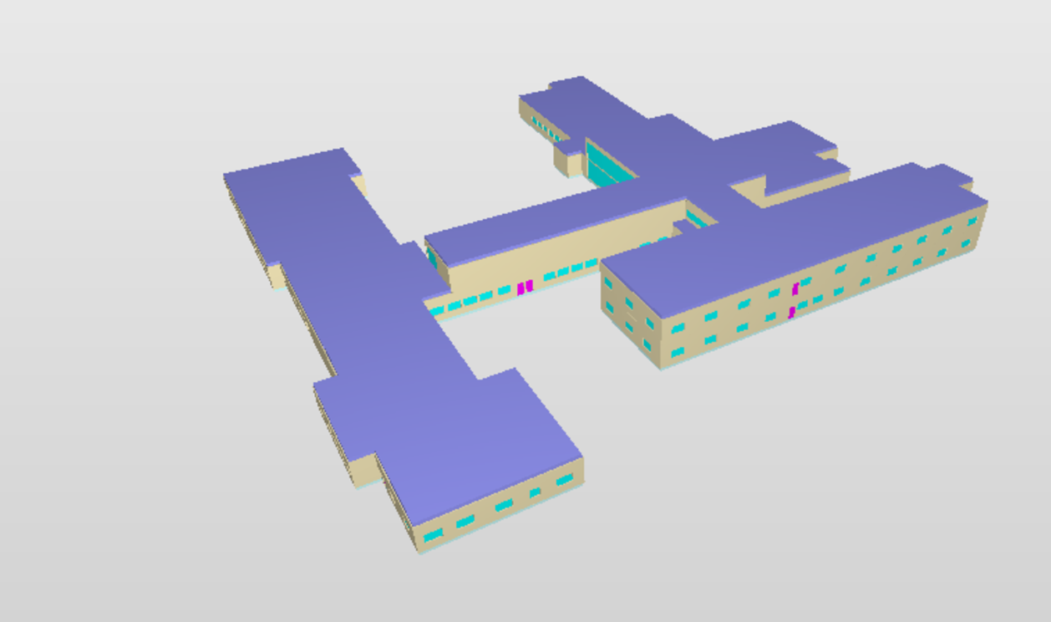
Alueen energiankulutus
SoTe-keskus
SoTe-keskusrakennuksen energiankulutus laskettiin dynaamisella Riuska-energiasimulointiohjelmistolla käyttäen lähtötietoina saatujen pohjapiirustusten perusteella laadittua MagiCAD Room –mallia.
Muut energiasimuloinnissa käytetyt tekniset ja rakenteelliset ratkaisut perustuivat rakentamismääräysten mukaisiin standardiarvoihin, benchmark- tietoihin vastaavien rakennusten energialaskelmista sekä E-lukulaskennan perusteella vaadittaviin rakentamismääräyksiä parempiin energiatehokkuusratkaisuihin, joilla E-luokka A on saavutettavissa.
Olennaisimmat energiatehokkuusratkaisujen oletukset:
Ikkunoiden U-arvo 0,8 W/m2K (RakMk vertailuarvo 1,0 W/m2K)
Rakennuksen ilmatiiveys q50 1,0 (RakMk vertailuarvo 4,0)
Ilmanvaihdon LTO-hyötysuhde 78% ja SFP-luku 1,8
Valaistusteho 7,5 W/m2
Energiatehokkuusluokka vaatii lisäksi joko kaukolämmön tai korkean energiapeittoasteen (esim. 90%) ja hyvän COP:n (esim. 3,0) lämpöpumppujärjestelmän ja aurinkosähkön tuotantoa omaan käyttöön n. 50 MWh/v (vaadittava paneeliala n. 400 m2)

Slide 7
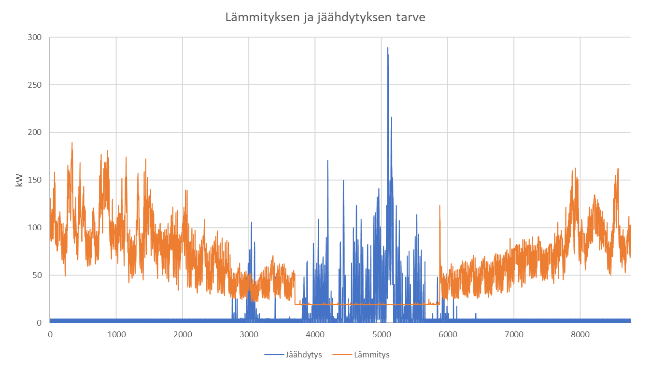
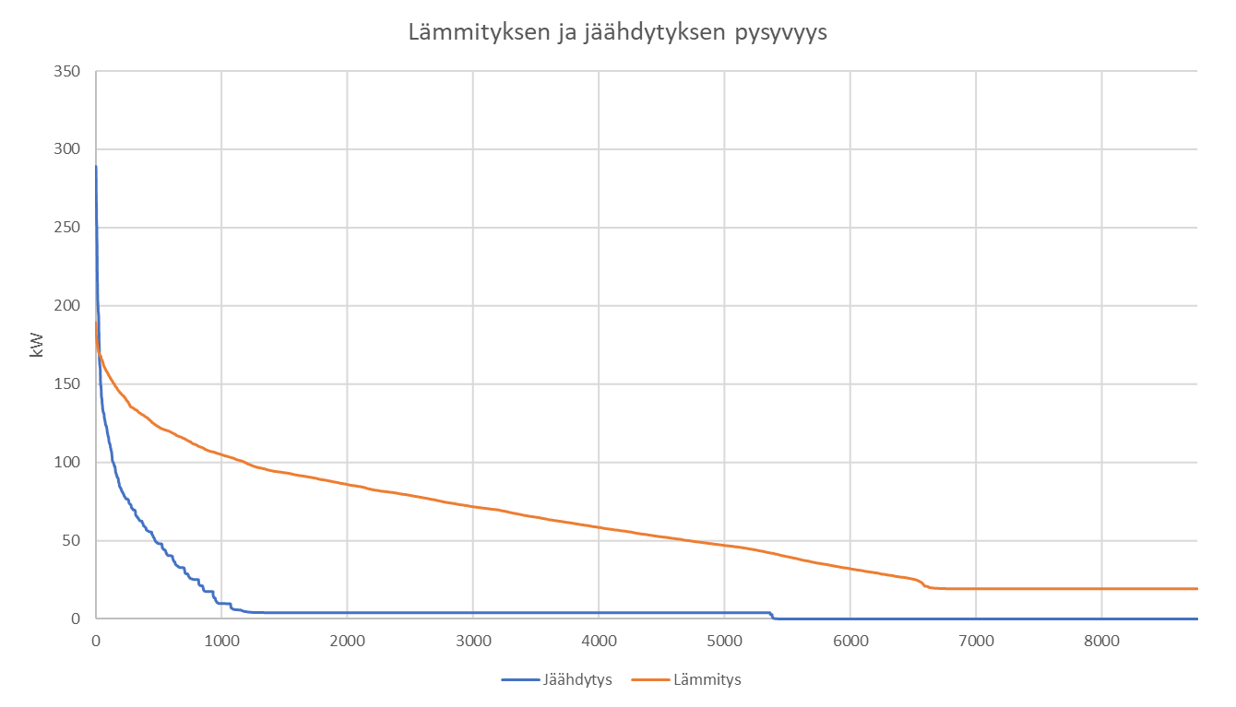
Alueen energiankulutus
SoTe-keskus
SoTe-keskusrakennuksen lämmitys- ja jäähdytysenergian tuntitason kulutukset sekä laskennalliset huipputehot on esitetty oheisissa kuvaajissa yhden vuoden ajalle. Alemmassa kuvaajassa on esitetty vastaavat tiedot pysyvyyskäyrinä.
Kuvaajissa ja taulukossa on esitetty energian tarve huomioimatta sitä, millä energia tuotetaan.
Rakennuksen tavoite-energiankulutus on määritetty käyttäen A-energialuokkatavoitteen saavuttamiseksi vaadittavia energiatehokkaita teknisiä ratkaisuja.
SoTe-keskusrakennuksen energiankulutusten mallinnukset on päivitetty selvityksen aikana tulleiden uusien lähtötietojen perusteella (laitoskeittiö).
Rakennuksen pinta-ala | 4 540 kem2
Lämmitysenergian tarve | 646 MWh/v / 276 kW
Jäähdytysenergian tarve | 128 MWh/v / 465 kW
Sähköenergian tarve* | 350 MWh/v / 80 kW
*ei sisällä sähköautojen latauspisteitä

Slide 8
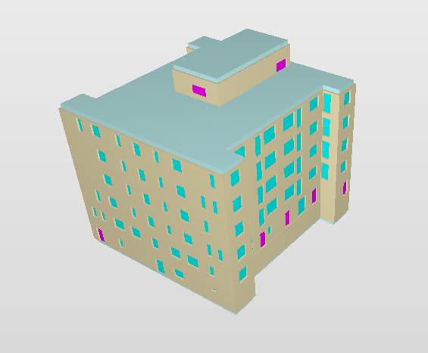
Alueen energiankulutus
Puukerrostalot (Campus-alue)
Puukerrostalon energiankulutus laskettiin dynaamisella Riuska-energiasimulointiohjelmistolla käyttäen benchmark-mallia vastaavan tyyppisestä kerrostalorakennuksesta, huomioiden energiatehokkuusluokan A vaatimat energiatehokkuusratkaisut.
Olennaisimmat energiatehokkuusratkaisujen oletukset:
Ikkunoiden U-arvo 0,82 W/m2K (RakMk vertailuarvo 1,0 W/m2K)
Rakennuksen ilmatiiveys q50 1,0 (RakMk vertailuarvo 4,0)
Ilmanvaihdon LTO-hyötysuhde väh. 76 % ja SFP-luku 1,49
Valaistusteho 6,9 W/m2
Energiatehokkuusluokka vaatii lisäksi joko kaukolämmön tai korkean energiapeittoasteen (esim. 90%) ja hyvän COP:n (esim. 3,0) lämpöpumppujärjestelmän ja aurinkosähkön tuotantoa omaan käyttöön n. 20 MWh/v (vaadittava paneeliala n. 150 m2).
Pienempää energiapeittoastetta tai aurinkosähkön tuotantoa voidaan kuitenkin kompensoida esimerkiksi vielä energiatehokkaammilla IV-koneilla.
Notes:
Kuva ei ole benchmark-mallina käytetystä rakennuksesta koska se on Siuntion kohteita vähän isompi. Kuvituskuva toisesta projektista

Slide 9
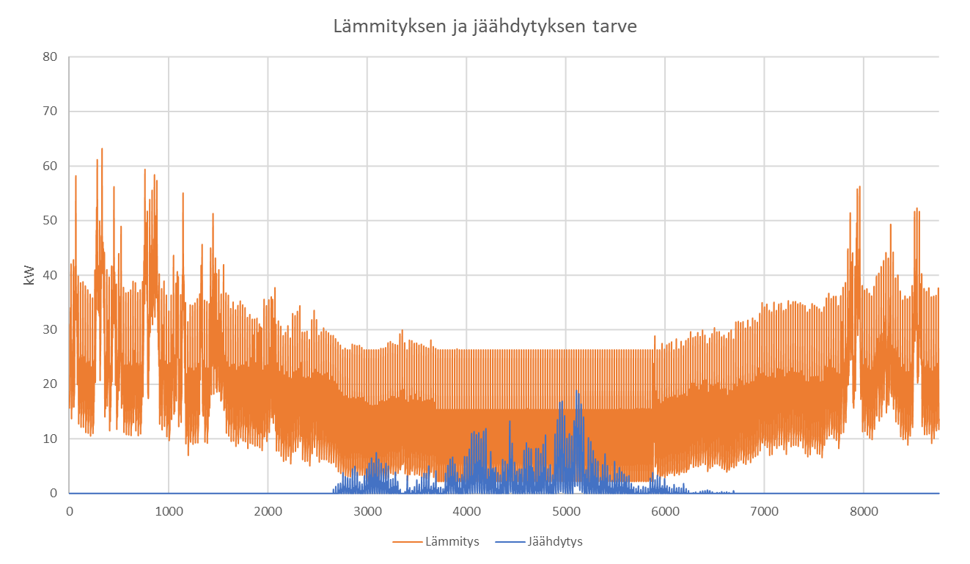
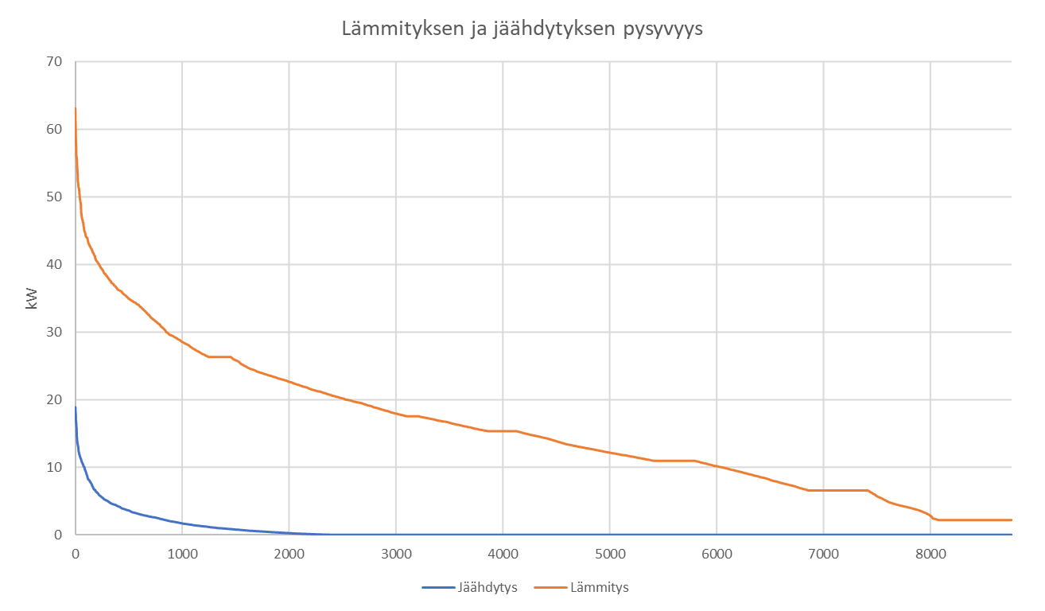
Alueen energiankulutus
Puukerrostalot – esimerkkikohde
1700 kem2 puukerrostalon lämmitys- ja jäähdytysenergian tuntitason kulutukset sekä laskennalliset huipputehot on esitetty oheisissa kuvaajissa yhden vuoden ajalle. Alemmassa kuvaajassa on esitetty vastaavat tiedot pysyvyyskäyrinä. Vastaavat kulutukset laskettiin myös kaikille muille lähtötietona saaduille puukerrostalorakennuksen laajuuksille.
Kuvaajissa ja taulukossa on esitetty energian tarve huomioimatta sitä, millä energia tuotetaan.
Rakennuksen tavoite-energiankulutus on määritetty käyttäen A-energialuokkatavoitteen saavuttamiseksi vaadittavia energiatehokkaita teknisiä ratkaisuja.
Rakennuksen pinta-ala | 1 700 kem2
Lämmitysenergian tarve | 139 MWh/v / 65 kW
Jäähdytysenergian tarve | 6 MWh/v / 20 kW
Sähköenergian tarve* | 61 MWh/v / 45 kW
*ei sisällä sähköautojen latauspisteitä

Slide 10
Alueen energiankulutus
Huomioita - puukerrostalot
Mallinnettiin sekä poistoilmalämpöpumppu (PILP), että lämmöntalteenottojärjestelmällä (LTO)
Alueelliseen energiamallinnukseen valittiin LTO-järjestelmällä varustetut puukerrostalot
PILP:llä ei saavuteta A-energiatehokkuusluokkaa
Järjestäen, uusien asuinkerrostalojen ilmanvaihtojärjestelmä on tulo-poistojärjestelmä lämmöntalteenottojärjestelmällä
Mikäli puukerrostaloille tavoitellaan RTS neljän tähden luokitusta, vaaditaan oleskelutiloissa sisäilmaolosuhteiden pysymistä Sisäilmaluokituksen S2-luokassa. Käytännössä tämä tarkoittaa sitä, että joissakin asunnoissa, erityisesti eteläsivustalla, voidaan joutua asentamaan huoneistoihin ilmanvaihdon lisäksi tilajäähdytys kesäajan ylilämpenemisen hallitsemiseksi.

Slide 11
Alueen energiankulutus
Vaiheistus
Alueen on oletettu rakennettavan kolmessa vaiheessa:
Ensimmäisessä vaiheessa rakennetaan SoTe-keskus.
Toisessa vaiheessa rakennetaan osa kerrostaloista ja palveluista.
Kolmannessa vaiheessa rakennetaan loput kerrostaloista ja palveluista, eli alue rakentuu lopulliseen mittakaavaan.

Slide 12
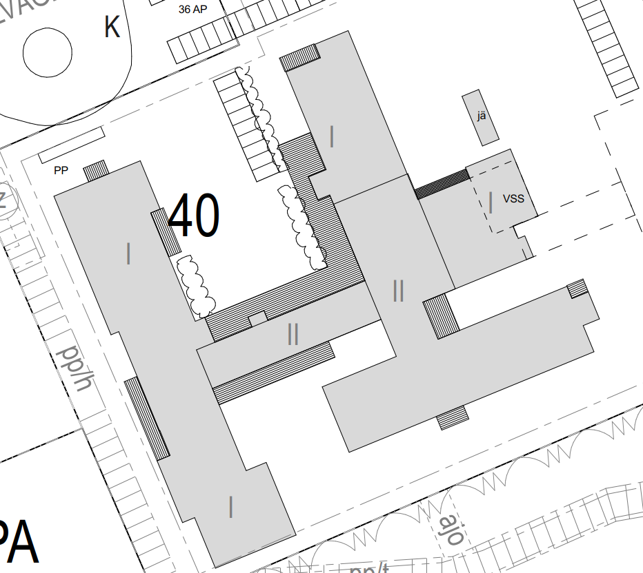
Alueen energiankulutus
Hahmotelma vaiheistuksesta
Vaihe 1
Vaihe 2
Vaihe 3

Slide 13
Alueen energiankulutus
Yhteenveto
Yhteenveto koko tarkastelualueen lämmitys- ja jäähdytysenergian kulutuksista on esitetty alla olevassa taulukossa
Rakennus | Pinta-ala | Lämmitysenergia | Lämmitysteho | Jäähdytysenergia | Jäähdytysteho
SoTe-keskus | 4 540 kem2 | 646 MWh/v | 276 kW | 128 MWh/v | 465 kW
Puukerrostalo 1 | 1 600 kem2 | 131 MWh/v | 59 kW | 5 MWh/v | 18 kW
Puukerrostalo 2 | 1 900 kem2 | 155 MWh/v | 71 kW | 6 MWh/v | 21 kW
Puukerrostalo 3 | 1 600 kem2 | 131 MWh/v | 59 kW | 5 MWh/v | 18 kW
Puukerrostalo 4 | 2 250 kem2 | 184 MWh/v | 83 kW | 7 MWh/v | 25 kW
Puukerrostalo 5 | 1 700 kem2 | 139 MWh/v | 63 kW | 6 MWh/v | 19 kW
Puukerrostalo 6 (seniori) | 1 900 kem2 | 155 MWh/v | 71 kW | 6 MWh/v | 21 kW
Puukerrostalo 7 (seniori) | 1 600 kem2 | 131 MWh/v | 59 kW | 5 MWh/v | 18 kW
Palvelutilat 1 | 250 kem2 | 35 MWh/v | 32 kW | 4 MWh/v | 25 kW
Palvelutilat 2 | 50 kem2 | 7 MWh/v | 6 kW | 1 MWh/v | 5 kW
Palvelutilat 3 | 50 kem2 | 7 MWh/v | 6 kW | 1 MWh/v | 5 kW
PT-kauppa | 450 kem2 | 23 MWh/v | 24 kW | 59 MWh/v | 23 kW
Päiväkoti | 200 kem2 | 17 MWh/v | 9 kW | 1 MWh/v | 6 kW
YHTEENSÄ | 18 090 kem2 | 1 759 MWh/v | 791 kW | 235 MWh/v | 609 kW
SoTe-keskuksen energiankulutukset ovat päivittyneet selvityksen aikana tulleiden uusien lähtötietojen perusteella.

Slide 14
Rakennusten energiatehokkuus – E-luokka
Huomioita energiatehokkuusluokan A vaatimuksista
Alueen rakennusten energiankulutuksen mallinnettiin huomioiden teknisten ratkaisujen energiatehokkuus niin, että rakennukset saavuttavat E-luokan A. RakMk perusratkaisuilla A-luokkaa ei saavuteta, joten osan järjestelmistä tulee olla perusratkaisuja energiatehokkaampia. Tärkeimmät ja vaikuttavimmat järjestelmät, joihin kannattaa kiinnittää huomioita:
Ilmanvaihdon LTO-hyötysuhde ja SFP-luku, rakennuksen ilmatiiveys (q50), valaistuksen energiatehokkuus, ikkunoiden U-arvo.
Myös energiantuotantojärjestelmä vaikuttaa E-lukuun: jos rakennusta palvellaan lämpöpumppujärjestelmällä, jolla on korkea energiapeittoaste ja hyvä hyötysuhde, voidaan hieman tinkiä esimerkiksi IV-järjestelmästä. Myös aurinkosähkö on merkittävä tekijä ja laskelmien perusteella aurinkosähköjärjestelmä järkevässä laajuudessa on lähes välttämätön A-luokan saavuttamisen kannalta.

Slide 15
Rakennusten energiatehokkuus – RTS
Huomioita neljän tähden RTS-luokitustavoitteen vaatimuksista
Lähtötietokeskustelujen perusteella rakennuksille on asetettu tavoitteeksi neljän tähden RTS-luokitus ja tämä aiheuttaa osaltaan vaatimuksia rakennusten suunnitteluun ja järjestelmiin. Keskeisimpiä huomioitavia asioita on listattu alla.
RTS E-lukuvaatimus saavutetaan A-luokan energiatehokkuudella. Joillekin teknisille järjestelmille voi kuitenkin olla erillisiä energiatehokkuuden minimivaatimuksia, jotka tulee täyttää. Rakennuksen tavoite-energiankulutus tulee myös laskea ja sille voi olla minimivaatimuksia.
Energiankäytön mittaukselle ei ole minimivaatimuksia, mutta käytännössä kyseistä RTS-pistettä pitää tavoitella neljän tähden kohteissa. Energiankulutuksia tulee käytön aikana seurata huoltokirjan avulla (esim. Granlund Manager).
Neljän tähden RTS vaatii, että kaikissa oleskelutiloissa saavutetaan Sisäilmastoluokituksen S2 mukaiset sisäolosuhteet. Tämä johtaa siihen, että myös kerrostaloissa tarvitaan todennäköisesti jäähdytystä asunnoissa sillä olosuhteiden hallinta S2-tasolla voi olla haastavaa ilman sitä.
Rakennusten hiilijalanjäljen laskenta kuuluu pakollisena neljän tähden RTS-kohteille. Vertailulukuna käytetään RakMk perusratkaisuja, joten vaikka laskenta on tehtävä, käytännössä puukerrostalot täyttävät luokituksen minimivaatimukset lähes automaattisesti.
Verrattuna BREEAM- ja LEED-sertifiointeihin on RTS selvästi kevyempi toteuttaa ja se on kansallisena sertifiointijärjestelmänä kenties paremmin sopiva hankkeen suunnittelua ja ratkaisuja ohjaamaan ja tukemaan.

Slide 16
Energiajärjestelmän konsepti
Yhteenveto alkuvaiheen tarkasteluista

Slide 17
Energiajärjestelmän konsepti
Johdanto
Energiajärjestelmän konseptoinnissa kartoitettiin sopivinta laajuutta alueen energiajärjestelmäksi. Tarkoituksena oli selvittää kannattaako energiajärjestelmä toteuttaa SoTe- ja Campus-alueelle omina, erillisinä järjestelminä vai onko kannattavin ratkaisu yksi, yhteinen energiajärjestelmä.
Lisäksi selvitettiin minkälainen tuotantorakenne lämmölle ja sähkölle tuottaa optimaalisen lopputuloksen elinkaarikustannusten ja CO2-päästöjen kannalta.
Väliraportissa 22.10.2021 on tarkemmin avattu tuloksia energiajärjestelmän kartoituksessa. Kesken SoTe-keskukselle kestävästi tuotetun aluelämmön- ja kylmän suunnittelun selvityksen on tullut uusia lähtötietoja, jotka vaikuttavat tuloksiin lukuarvollisesti, mutta eivät vaikuta energiajärjestelmän konseptiin.

Slide 18
Energiajärjestelmän konsepti
Tuotantoteknologioiden kartoitus – lämmitys
Lämmityksen tuotantovaihtoehtojen perustana olivat lämpöpumput:
Maalämpöpumput (MLP)
Perinteiset lämpökaivot
Keskisyvät- ja syvälämpökaivot
Ilma-vesilämpöpumput (IVLP)
Yhdistetty lämmön- ja jäähdytyksen tuotanto (CHC)
Lämpöpumput soveltuvat hyvin perustuotantoon. Vaadittava määrä perinteisiä maalämpökaivoja vaativat tontilta tilaa, mutta tarkasteltavalla alueella ei tule tilarajoituksia – lämpökaivoille riittää siis hyvin tilaa.
Kulutus, jota lämpöpumppujärjestelmä ei pysty tuottamaan, tuotetaan joko kaukolämmöllä tai sähkökattilalla.
Tehty herkkyystarkastelu kaukolämmön ja sähkökattilan välillä.
Selvitykseen valitut tuotantoteknologiat on kuvattu tarkemmin Liitteessä 2.

Slide 19
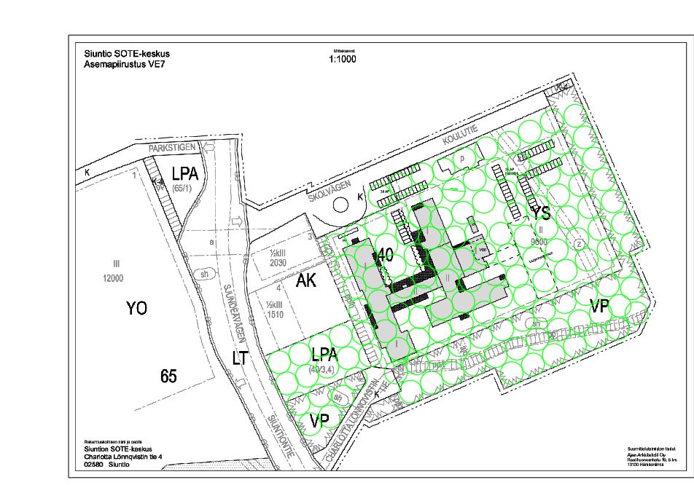
Energiajärjestelmän konsepti
Tuotantoteknologioiden kartoitus – maalämmön potentiaali alueella
SoTe-keskuksen alueelle mahtuu 137 perinteistä maalämpökaivoa.
Campuksen alueelle mahtuu 93 perinteistä maalämpökaivoa.
Yhteensä alueen maalämmön tuotantopotentiaali on noin 2 500 – 4 400 MWh/v, jos koko alue porataan täyteen maalämpökaivoja.

Slide 20
Energiajärjestelmän konsepti
Tuotantoteknologioiden kartoitus – jäähdytys
Jäähdytyksen tuotannossa tarkasteltiin vedenjäähdytyskoneita, maakylmää ja CHC-lämpöpumppua (lämmön ja kylmän yhteistuotanto).
CHC-lämpöpumppuja on järkevintä hyödyntää, kun on paljon samanaikaista jäähdytyksen- ja lämmityksen tarvetta.
Vedenjäähdytyskoneita käytettiin pohjatuotantona, kun CHC-lämpöpumppuja ei ollut tarkasteltavana. Muutoin käytettiin huipputuotantona.
Selvitykseen valitut tuotantoteknologiat on kuvattu tarkemmin Liitteessä 2.

Slide 21
Energiajärjestelmän konsepti
Yleistä tuloksista – lämmitys
Energiankulutuksesta n. 5-10 % syntyy huipputehon tarpeesta, joten lämpöpumppujärjestelmä mitoitettu alkuvaiheen tarkasteluissa energiankulutuspeittoon n. 90 - 95 %.
Perinteisten maalämpökaivojen ollessa lämpöpumppujen ainoa lämmönlähde, tarvitaan perinteisiä maalämpökaivoja kymmeniä – kuitenkaan tilarajoituksia ei tule tarkastelulla alueella, sillä alueen maalämpöpotentiaali ylittää tarpeen.
Keskisyviä 800 m kaivoja tarvittaisiin huomattavasti vähemmän.
Syvälämpökaivo (1500-2000 m) korvaisi n. 30-40 perinteistä maalämpökaivoa.
Soveltuvuus riippuu tarkasteltavan kohteen lämmitystarpeesta. Esimerkiksi SoTe-keskuksen alueella lämmöntarve pienehkö syvälämpökaivon tuottopotentiaalin nähden.
Campus-alueella riittäisi syvälämpökaivolla tuottopotentiaalia enempääkin kuin pelkästään Campus-alueen lämmitykseen.
Paras soveltuvuus syvälämpökaivoilla on koko alueen mittaisessa alueverkossa.

Slide 22
Energiajärjestelmän konsepti
Yleistä tuloksista – lämmitys
Kaivoista tarvittavaa energiamäärää voidaan vähentää CHC-lämpöpumpulla, jos on samanaikaista lämmityksen ja jäähdytyksen tarvetta. Myös VJK:lla tuotettavan jäähdytyksen määrää saadaan vähennettyä.
SoTe-keskuksen alueella ei lämmöntarvetta juurikaan ole kesällä, joten CHC-lämpöpumpusta hyötyä ei juurikaan ole.
Campus-alueella lämmityksen ja jäähdytyksen tarvetta syntyy yhtä aikaa, joten hyötyä syntyy.
Yhdistämällä maalämpöjärjestelmä IVLP:hen, kaivoista tarvittavaa energiamäärää voidaan vähentää ja täten tarvittaisiin vähemmän maalämpökaivoja.
Lämpöpumppujärjestelmän energiapeitto ja tehopeitto laskevat hieman kapasiteettimäärän ollessa sama kuin pelkässä maalämpö- tai maalämpö + CHC-järjestelmässä.

Slide 23
Energiajärjestelmän konsepti
Yleistä tuloksista – jäähdytys
Maalämpökaivot toimivat hyvin jäähdytyksen tuottajina, kun lämmöntarvetta ei juurikaan ole kesäkaudella
SoTe-keskuksen alueella optimaalinen vaihtoehto.
Campus – alueella lämmön tarvetta myös kesällä, joten eivät ole optimaalinen jäähdytyksen tuotantoon.
Yhdistämällä maalämpökaivot CHC-lämpöpumppuun, pystytään Campus-alueella tuottamaan jäähdytystä ja lämpöä ja täten vähentämään maalämpökaivojen tarvetta.
Huippujäähdytys tuotetaan VJK:lla (vedenjäähdytyskone).

Slide 24
Energiajärjestelmän konsepti
Yhteenveto energiajärjestelmälle valitusta konseptista
Kartoituksen tulosten perusteella valittiin koko alueen kattava energiaverkko MLP + CHC – kombinaatiolla tarkempaan tarkasteluun. Huippulämmitys tapahtuu sähkökattiloilla. Jäähdytys tehdään CHC-lämpöpumpulla ja vedenjäähdytyskoneilla.
Lämmityksen ja jäähdytyksen yhteistuotanto koko alueella saadaan kattavasti käyttöön.
Suurempi lämpöpumppujärjestelmä saadaan mitoitettua, kun tilanteessa jossa olisi SoTe-keskus ja Campus-alue erillisenä → synergiahyödyt. Synergiahyödyt myös investoinneissa.
Sähköveroluokan muutoksen mahdollisesti tapahtuessa, alempaa sähköveroluokkaa voitaisiin todennäköisesti soveltaa SoTe-keskuksen ja Campus-alueen kattavaan alueverkkoon.
Vedenjäähdytyskone
Lämmön- ja jäähdytyksen yhteistuotanto
SoTe - keskus
Lämmön- ja jäähdytyksen yhteistuotanto
Maalämpökenttä
Lämpöpumppu
Campus - alue
17.12.2021

Slide 25
Energiajärjestelmän konsepti
Yhteenveto vaihtoehtojen vertailusta
Alla on esitetty alkuvaiheen tarkastelun keskeiset tulokset tarkastelluille energiajärjestelmävaihtoehdoille, jonka perusteella suosittelimme SoTe-keskuksen ja Campus-alueen yhteistä maalämpöön ja lämmön ja jäähdytyksen yhteistuotantoon perustuvaa järjestelmää otettavaksi tarkempaan tarkasteluvaiheeseen. Väliraportissa (22.10.2021) esitimme myös tarkasteluja muista tuotantovaihtoehdoista, kuten ilma-vesilämpöpumpuista, mutta maalämpö ja CHC-lämpöpumppu osoittautuivat kannattavimmiksi.
Tarkasteltu alue | Optimaalisin ratkaisu Lämmitys + Jäähdytys | LCOE €/MWh | LCOE €/MWHBAU | CO2 – päästöt (30 v ajalta) tonnia | BAU CO2-päästöt (30 v ajalta) tonnia
 |  | Energia-järjestelmä | BAU | Energia-järjestelmä | BAU | % vähennys BAU verrattuna
SoTe – keskus | ML + SK + VJK | 85.3 | 106.4 | 346 | 1 281 | 73 %
Campus – alue | ML + CHC + SK + VJK | 76.1 | 86.9 | 763 | 2 732 | 72 %
SoTe + Campus | ML + CHC + SK + VJK | 79.4 | 89.0 | 1 040 | 4 011 | 74 %

Slide 26
Alueverkkotarkastelu

Slide 27
Alueverkkotarkastelu
Johdanto
Alueverkon toteutuksen kannalta kannattaa pyrkiä mahdollisimman alhaisiin lämpötiloihin, sillä siten saadaan lämpöpumppujärjestelmälle paras mahdollinen hyötysuhde.
Lämpimän käyttöveden tuottamiseen vaadittu lämpötilataso käytännössä määrittää aluelämpöverkon vaatiman menolämpötilan.
Alueverkon toteutuksena on tarkasteltu kolmea eri vaihtoehtoa:
Alueella yhteinen matalalämpöverkko, 65/45 °C (meno-/paluulämpötila)
Lämmin käyttövesi tuotetaan matalalämpöverkolla jaeltavasta lämmöstä kiinteistöjen alajakokeskuksissa.
Alueen verkolla kaksi eri lämpötilatasoa:
SoTe-keskuksella matalalämpö, 65/45 °C
Campus-alueella erittäin matalalämpöverkko, 40/30 °C
Lämmin käyttövesi tehdään kiinteistökohtaisesti lämpöpumpulla erittäin matalalämpöverkolla jaeltavasta lämmöstä, tai
Lämmin käyttövesi tuotetaan erillisellä matalalämpöverkolla (60/30 °C) jaeltavasta lämmöstä kiinteistöjen alajakokeskuksissa. Molemmilla Campus-alueen jakeluverkoilla on yhteinen paluuputki (ns. kolmiputkijärjestelmä).
Jäähdytys jaellaan alueelle erillisellä jäähdytysverkolla, joka on mitoitettu 8/16 °C lämpötiloille.

Slide 28
Alueverkkotarkastelu
Alueverkko, vaihtoehto 1
Yhteinen verkko, energian tuotanto tapahtuu rakennusten ulkopuolella.
Lämpöpumpun lämmön tuotannon hyötysuhde määräytyy korkeimman lämpötilatason mukaan – tässä tapauksessa SoTe-keskuksen tarpeen tai lämpimän käyttöveden mukaan.
Maalämmön potentiaali suuri, kun koko alue kytkettynä lämpöpumppuun, jonka lämmönlähteenä maalämpö toimii. Samoin energiakierrätyksen potentiaali suuri, kun pystytään koko verkon laajuudessa käyttämään energiankierrätystä.
65/45
SoTe - keskus
Energiakeskus
65/30
Campus - alue

Slide 29
Alueverkkotarkastelu
Alueverkko, vaihtoehto 2
Kaksi eri verkkoa eri lämpötilatasoissa SoTe-keskukselle ja Campus-alueelle:
Lämpöpumpulla tuotetaan sekä alhaista että korkeaa lämpötilatasoa tarpeen mukaan, joka määräytyy alueen lämpötilatason mukaan.
Lämpöpumpun hyötysuhde paranee, kun pystytään tekemään myös alhaisempia lämpötiloja.
Campus – alueen lämminkäyttövesi (LKV) tuotetaan kiinteistökohtaisesti.
Laskee maalämmön osuutta, kun LKV priimataan.
Laitteistoinvestoinnit kasvavat (LKV lämpöpumput pääasiassa).
Rakennusten sisällä lämpöpumppuja – huolto- ja ylläpitokustannukset?
Rakennusten tilankäyttö? Halutaanko tiloihin laitteita?
65/45
SoTe - keskus
Energiakeskus
40/30
Lämmin käyttövesi (LKV) tuotetaan talokohtaisilla lämpöpumpuilla
Campus - alue

Slide 30
Alueverkkotarkastelu
Alueverkko, vaihtoehto 3
Kaksi erillistä verkkoa:
Matalalämpöverkko SoTe-keskukselle.
Campus-aluelle erittäin matalalämpöverkko Campus-alueelle, jolla jaellaan lämmityksen osuus, sekä erillinen matalalämpöverkko, jolla jaellaan lämpimän käyttöveden osuus. Yhteinen paluuputki molemmille verkoille.
Ns. kolmiputkijärjestelmä, kaksi menoputkea + yhteinen paluuputki.
Verrattuna vaihtoehto 2:een:
Vähemmän liikkuvia osia rakennusten sisällä.
Suurempi maalämmön hyödynnettävyys.
Laitteistoinvestoinnit vähenevät, kun energiakeskuksella tehdään myös käyttövesi.
Verkkoinvestointi kasvaa, kun tarvitaan yksi lämmitysverkosto enemmän.
65/45
SoTe - keskus
Energiakeskus
40/30
60/30
Lämmin käyttövesi tuotetaan 60 / 30 verkolla
Campus - alue

Slide 31
Alueverkkotarkastelu
Valittu alueverkko
Analyysin perustella valittiin vaihtoehto 1, jossa alueella on yhteinen matalalämpöverkko.
Alhaisimmat investointikustannukset.
Helpoin huollettavuus ja operointi.
Suurin potentiaali hyödyntää maalämpöä.
65/45
SoTe - keskus
Energiakeskus
65/30
Campus - alue

Slide 32
Alueverkkotarkastelu
Valitun järjestelmän mitoitus
Oheisessa kuvassa esitetään SoTe-keskuksen ja Campus-alueen matalalämpö- ja jäähdytysverkkojen mitoitukset
Matalalämpöverkon putkikoot on esitetty punaisella ja jäähdytysverkon sinisellä.
Energiakeskus on sijoitettu erilleen SoTe-keskuksesta tontin itäpäätyyn.
Ensimmäisessä vaiheessa rakennetaan verkot Energiakeskuksen ja SoTe-keskuksen välille. Seuraavissa vaiheissa verkkoja laajennetaan Campus-alueelle alueen rakentumista mukaillen.
Molemmat verkot kannattaa toteuttaa muoviputkilla.
Matalalämpöverkko on mitoitettu 65/45 °C mitoituslämpötiloilla SoTe-keskukselle ja 65/30 °C mitoituslämpötiloilla Campus-alueelle. Campus-alueella voidaan käyttää matalampaa paluulämpötilaa kerrostalojen lattialämmitysten vuoksi.
Jäähdytysverkko on mitoitettu 8/16 °C mitoituslämpötiloilla.

Slide 33
Verkkoinvestoinnit
Matalalämpöverkko
Jäähdytysverkko
 | Pituus (m) | Investointi (k€)
DN25 | 16 | 2,5
DN32 | 13 | 2,1
DN40 | 194 | 36,3
DN50 | 86 | 20,2
DN63 | 153 | 41,4
DN75 | 102 | 31,3
DN90 | 386 | 127,5
DN110 | 305 | 122,3
Yhteensä | 1 255 | 383,6
 | Pituus (m) | Investointi (k€)
DN40 | 124 | 31,6
DN50 | 150 | 42,1
DN63 | 164 | 46,6
DN75 | 65 | 21,6
DN90 | 456 | 171,8
DN110 | - | -
DN125 | 304 | 173,1
Yhteensä | 1 262 | 486,8
Matalalämpöverkolle ja jäähdytysverkolle valittiin putkimateriaaliksi muovi asennuksen helppouden ja kustannustehokkuuden takia. Kustannustiedot perustuvat Uponorin Ecoflex-sarjaan. Kaivuutöiden kustannus on arvioitu Energiateollisuus ry:n kaukolämpöputkien toteutuneiden rakennuskustannusten tilaston mukaan.
Investointikustannukset sisältävät putkimateriaalin ja kaivuutyöt. Pituudet on esitetty ns. ojametreinä. Putkimetrit saadaan kertomalla ojametrit kahdella (meno- ja paluuputki).
Notes:
Teräsputkilla ML 404,6k€, Jäähdytys 414,9k€

Slide 34
Alue-energiajärjestelmän laskennan tulokset
Tarkempi tarkastelu

Slide 35
Johdanto
Selvityksen alkuvaiheessa valitulle alue-energiajärjestelmävaihtoehtoa on kehitetty edelleen.
Mitoitukset ja elinkaarikustannuslaskelmat on päivitetty lämpöpumpputoimittajien ja muiden laitetoimittajien budjettitarjousten perusteella.
Alueen rakentumisen vaiheistuminen on huomioitu. Energiajärjestelmän rakentuminen seuraa alueen vaiheistusta.

Slide 36
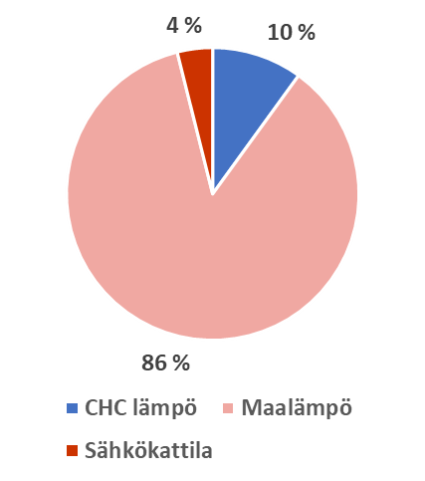
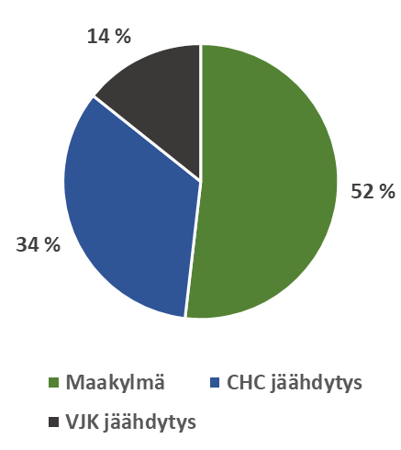
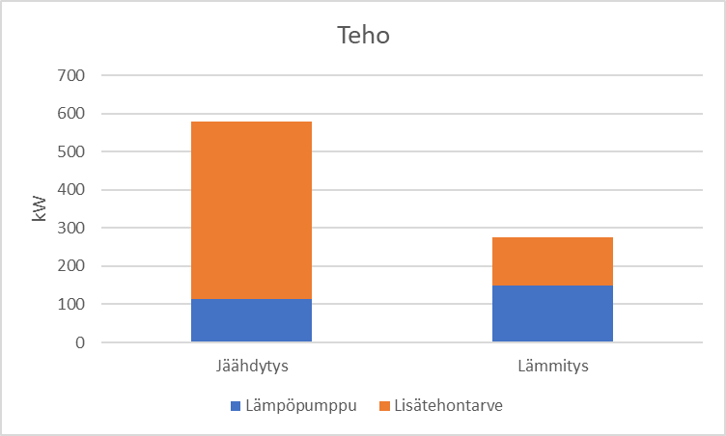
Energiantuotannon osuudet
SoTe-keskus
Vaiheessa 1 valmistuu SoTe-keskus
Lämpöpumppujärjestelmällä pystytään tuottamaan 96 % lämmityksen tarpeesta ja 86 % jäähdytyksen tarpeesta
Huipputehon tarvetta tarvitaan niin jäähdytyksessä kuin lämmityksessä. VJK – pystyttäisiin korvaamaan esimerkiksi suuremmalla lämpöpumppukapasiteetilla.
Vaiheen 1 lämpöpumppujärjestelmä vaatisi n. 19 perinteistä maalämpökaivoa. Nämä kaivot voitaisiin korvata yhdellä, n. 800m keskisyvälämpökaivoilla.

Slide 37
Energiatuotannon osuudet
Vaadittavat maalämpökaivot punaisella, SoTe

Slide 38
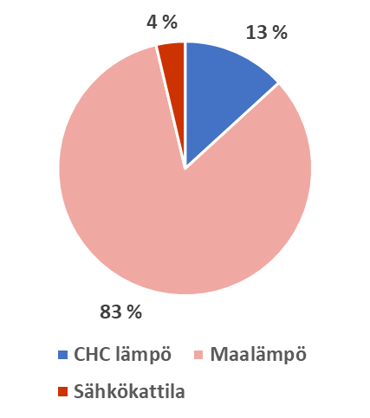
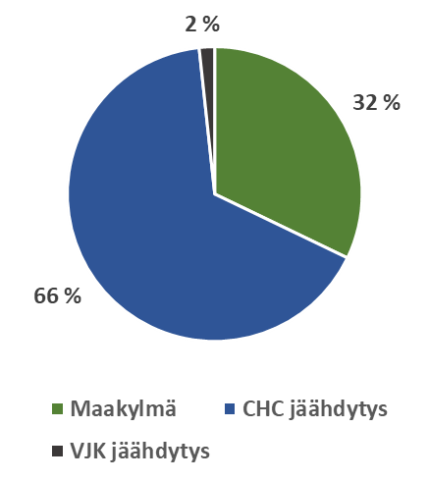
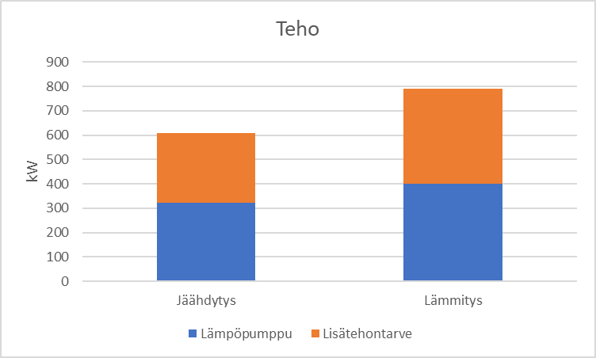
Energiantuotannon osuudet
SoTe + Campus
Vaihe 3 käsittää SoTe-keskuksen ja Campus-alueen kokonaisuudessaan.
Jäähdytyksen kulutus kasvaa, mutta suhteessa lämmitykseen ei, joten energiankierrätyksen osuus pienenee hieman vaiheesta 2.
Lämpöpumppujärjestelmällä pystytään tuottamaan 96 % lämmityksen tarpeesta ja 98 % jäähdytyksen tarpeesta
Huipputehon tarvetta tarvitaan niin jäähdytyksessä kuin lämmityksessä. VJK – pystyttäisiin korvaamaan esimerkiksi suuremmalla lämpöpumppukapasiteetilla.
Vaiheen 3 lämpöpumppujärjestelmä vaatisi n. 50 perinteistä maalämpökaivoa

Slide 39
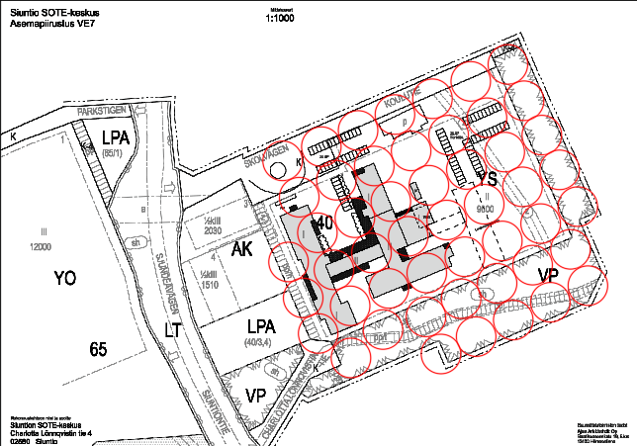
Energiatuotannon osuudet
Vaadittavat maalämpökaivot punaisella, SoTe + Campus
Hahmoteltu perinteisten maalämpökaivojen paikat siten, että etäisyydet toisiinsa nähden 25m säteellä.
Kaivojen jäähdyttävä vaikutus toisiinsa nähden vähenee.
Tontilla on pinta-alaa riittävästi, joten ei ole tilasta puutetta.

Slide 40
Energiajärjestelmän mitoitus
Lämmitys
Energiajärjestelmän mitoitustiedot ja energiapeittoasteet:
 | SoTe | SoTe + Campus
Lämmitystehon tarve | 276 kW | 791 kW
Lämpöpumppu | 150 kW | 400 kW
Sähkökattila | 127 kW | 393 kW
Oheisessa taulukossa on eriteltynä lämmöntuotannon mitoitukset ja energiatase SoTe-keskuksen energiajärjestelmälle ja koko alueen laajuiselle energiajärjestelmälle.
Molemmissa tapauksissa päästään 100% omavaraisuuteen lämmön tuotannossa.
Lämmitysenergian tarve | 646 MWh/v | 1 759 MWh/v
CHC-lämpöpumppu | 65 MWh/v / 10% | 232 MWh/v / 13%
Maalämpöpumppu | 556 MWh/v / 86% | 1 462 MWh/v / 83%
Sähkökattila | 25 MWh/v / 4% | 65 MWh/v / 4%
Ostoenergian kulutus
CHC-lämpöpumppu (sähkö) | 13 MWh/v | 48 MWh/v
Maalämpöpumppu (sähkö) | 168 MWh/v | 442 MWh/v
Sähkökattila (sähkö) | 25 MWh/v | 65 MWh/v

Slide 41
Energiajärjestelmän mitoitus
Lämmitys

Slide 42
Energiajärjestelmän mitoitus
Jäähdytys
Energiajärjestelmän mitoitustiedot ja energiapeittoasteet:
 | SoTe | SoTe + Campus
Jäähdytystehon tarve | 465 kW | 609 kW
Lämpöpumppu (max. käytetty teho) | 103 kW | 275 kW
Vedenjäähdytyskoneet | 350 kW | 288 kW
Oheisessa taulukossa on eriteltynä jäähdytyksen tuotannon mitoitukset ja energiatase SoTe-keskuksen energiajärjestelmälle ja koko alueen laajuiselle energiajärjestelmälle.
SoTe-keskuksen tapauksessa päästään 86% ja koko alueen tapauksessa päästään 98% omavaraisuuteen jäähdytyksen tuotannossa.
Jäähdytysenergian tarve | 128 MWh/v | 235 MWh/v
CHC-lämpöpumppu | 43 MWh/v / 34% | 156 MWh/v / 66%
Maakylmä | 66 MWh/v / 52% | 76 MWh/v / 32%
Vedenjäähdytyskoneet | 18 MWh/v / 14% | 4 MWh/v / 2%
Ostoenergian kulutus
CHC-lämpöpumppu (sähkö) | 9 MWh/v | 32 MWh/v
Maakylmä (sähkö) | 4 MWh/v | 5 MWh/v
Vedenjäähdytyskoneet (sähkö) | 6 MWh/v | 2 MWh/v

Slide 43
Energiajärjestelmän mitoitus
Jäähdytys

Slide 44
Energiajärjestelmän päästöt
CO2-säästöt laskenta-ajalta 1 241 tCO2 / 76 % verrattuna BAU-tapaukseen.
CO2-säästöt laskenta-ajalta 2 998 tCO2 / 78 % verrattuna BAU-tapaukseen.
Päästökertoimina ja niiden ennusteina käytetty Ympäristöministeriön Rakennuksen vähähiilisyyden arviointimenetelmän mukaisia päästökertoimia ja ennusteita, ks. Liite 1.

Slide 45
Investoinnit
Investointi | Huomioita | SoTe, k€ | SoTe + Campus, k€
Kaivokenttä | 19 kpl SoTe, 51 kpl SoTe + Campus | 195 | 522
Maalämpöpumppu | 150 kW SoTe, 400 kW SoTe + Campus | 50 | 104
Sähkökattila | 126 kW SoTe, 391 kW SoTe + Campus | 24 | 56
Asennukset (MLP ja SK) |  | 8 | 8
Keruuvaraaja ja puskurivaraaja asennuksineen |  | 11 | 12
VJK asennuksineen | 350 kW SoTe, 288 kW SoTe + Campus | 142 | 10
LKV varaaja asennuksineen |  | 20 | 40
Alajakokeskus |  | 15 | 142
Lämmitysputkiston venttiilit, varusteet ja kiertopumput |  | 10 | 15
Lämmönsiirrin |  | 10 | 15
Sähköistys (keskukset + mittaus, kaapeloinnit) |  | 20 | 30
Sähköliittymä | 3x300 SoTe, 3x800 SoTe + Campus | 33 | 86
Automaatiojärjestelmä |  | 24 | 24
Varolaitteet ja mittarointi |  | 10 | 20
Energiakeskuksen tila |  | 20 | 20
Matalalämpöverkko |  | 132 | 414
Jäähdytysverkko |  | 173 | 487
Alajakokeskukset |  | 15 | 150
Suunnittelu, hankinta, valvonta, projektin johto |  | 30 | 63
Hankevaraus 15% |  | 121 | 320
Yhteensä |  | 963 | 2 537
Oheisessa taulukossa on esitetty alue-energiajärjestelmien investointikustannukset tuhansina euroina.
Energiakeskusten investointikustannukset perustuvat lämpöpumppujärjestelmä-toimittajien budjettitarjouksiin.
Kokonaisinvestointi-kustannukset ovat ensimmäiselle vaiheelle (SoTe-keskus) n. 1,0 milj. € ja koko järjestelmälle täydessä laajuudessaan n. 2,5 milj. €.

Slide 46
Käyttö- ja kunnossapitokustannukset
K&K kustannukset | SoTe, k€ | SoTe + Campus, k€
Sähkö, energia, siirto ja vero | 20,5 | 53,7
Sähkö, tehomaksu + perusmaksu | 4,8 | 13,0
Huollot | 1,0 | 1,0
LP kompressorien uusimiset (15v välein) | 17,0 | 34,0
Oheisessa taulukossa on eritelty energiajärjestelmän käyttö- ja kunnossapitokustannukset, eriteltynä kustannuslajeittain.
Lisäksi tietyille energiajärjestelmän komponenteille on oletettu jaksotettuja huoltokustannuksia ja uusintainvestointeja laitteiden eliniän päätteeksi.

Slide 47
Tulokset
Kannattavuudet
Keskimääräiset energiankustannukset ja kannattavuudet on laskettu ensimmäiselle vaiheelle (pelkkä SoTe-keskus) sekä vaiheelle 3 (koko alueen ollessa valmis)
Laskenta-aika 30 vuotta
Laskentakorko 3 %
Kaukolämmön ja sähkön hinta pysyvät samana
Herkkyystarkastelu tehty kaukolämmön ja sähkön hinnan eskalaatioilla
Investointien jäännösarvo huomioitu

Slide 48
Tulokset
Kannattavuudet
Vaiheen 1 ja 3 energiajärjestelmän tuotantokustannukset ovat huomattavasti edullisemmat kuin BAU-järjestelmä, joka kuvastaa tilannetta, jossa alueelle tulisi kaukolämpö lämmityksen tuotantoon.
Jos vaiheen 3 lämpöpumppukokoa kasvattaa, päästäisiin sähköveroluokan 2 piiriin, joka lisää kannattavuutta entisestään
Energiajärjestelmän sisäinen korko (IRR) on laskettu BAU-vaihtoehdon kustannuksia vasten. IRR on kohtuullinen 30 vuoden aikajänteellä.
 | SoTe |  | SoTe + Campus
 | Energiajärjestelmä | BAU KL | Energiajärjestelmä | Energiajärjestelmäsähkövero 2 | BAU KL
Keskimääräinen tuotantokustannus (€/MWh) | 94,7 | 104,9 | 85,9 | 78,9 | 87,2
IRR (30 v) | 6,1 % | - | 4,1 % | 5,0 % | -

Slide 49
Tulokset
Takaisinmaksuaika
Kuvaajissa on esitettynä nettokustannukset ajan funktiona SoTe-keskuksen ja SoTe + Campus –alueen energiajärjestelmille. SoTe-keskuksen alueellisen energiajärjestelmän takaisinmaksuaika on n. 19 vuotta, kun taas SoTe + Campus –alueen TMA on n. 26 vuotta.

Slide 50
Tulokset
Kannattavuudet, herkkyystarkastelu eskalaatioilla
Jos kaukolämmön hinnan eskalaationa käytetään 3 % ja sähkön hinnalle 2%, kannattavuus kasvaa entisestään ja IRR-tuotto on hyvä 30 vuoden aikajänteellä.
Jos vaiheen 3 lämpöpumppukokoa kasvattaa, päästäisiin sähköveroluokan 2 piiriin, joka lisää kannattavuutta entisestään
 | SoTe |  | SoTe + Campus
 | Energiajärjestelmä | BAU KL | Energiajärjestelmä | Energiajärjestelmäsähkövero 2 | BAU KL
Keskimääräinen tuotantokustannus (€/MWh) | 102,9 | 143,1 | 94,2 | 85,1 | 123,8
IRR (30 v) | 9,1 % | - | 7,2 % | 8,2 % | -

Slide 51
Tulokset
Takaisinmaksuaika, herkkyystarkastelu eskalaatioilla
Eskalaatiot (2% sähkön hinnalle ja 3% kaukolämmön hinnalle) vaikuttavat takaisinmaksuaikoihin olennaisesti. SoTe-keskuksen alueellisen energiajärjestelmän takaisinmaksuaika on näillä oletuksilla n. 15 vuotta, kun taas SoTe + Campus –alueen TMA on n. 17 vuotta.

Slide 52
Yhteenveto ja johtopäätökset

Slide 53
Yhteenveto ja johtopäätökset
Tarkastelluista tuotantovaihtoehdoista optimaalinen on maalämmön ja CHC-lämpöpumpun yhdistelmä. Lämmön huipputuotannossa käytetään sähkökattilaa. Jäähdytys tuotetaan CHC-lämpöpumpulla, kun lämmön ja jäähdytyksen kysyntä on samanaikaista, ja huipputuotantoon käytetään vedenjäähdytyskoneita.
Energiajärjestelmä on suunniteltu modulaariseksi. Tällöin voidaan aloittaa energiajärjestelmän rakentaminen SoTe-keskuksesta ja Campus-alueen myöhemmin rakentuessa energiajärjestelmää voidaan laajentaa sitä mukaa, kun Campus-alueelle nousee uusia rakennuksia.
SoTe-keskuksen alue-energiajärjestelmää varten tarvitsee porata 19 lämpökaivoa, kun taas koko alueen energiajärjestelmään niitä tarvitaan yhteensä 50 kappaletta. Kaikki kaivot kannattaa sijoittaa energiakeskuksen läheisyyteen SoTe-keskuksen tontille.
Alue-energiajärjestelmällä saavutetaan korkea omavaraisuusaste lämmön ja jäähdytyksen tuotannolle. Lämpöpumpuilla tuotetaan noin 96% lämmöstä. Lämpöpumpuilla ja vapaajäähdytyksellä saadaan myös tuotettua n. 86% - 98% jäähdytyksestä.
Koko alueen laajuisella energiajärjestelmällä voidaan saavuttaa kokonaisuudessaan suuremmat päästövähennykset. SoTe-keskuksen energiajärjestelmä säästää CO2-päästöjä 30 vuoden laskenta-ajalla n. 1 200 tonnia / 76%. Sote + Campus –alueen energiajärjestelmällä saavutetaan jopa n. 3 000 tonnin / 78% päästövähennys.
Tässä selvityksessä CO2-päästöt on laskettu käyttäen Ympäristöministeriön Rakennuksen vähähiilisyyden arviointimenetelmän päästökertoimia. Mikäli energiajärjestelmälle ostetaan CO2-vapaata sähköä, on saavutetaan jopa 100% päästövähennys. Tällöin SoTe-keskuksen energiajärjestelmä säästää n. 1 600 tonnia CO2-päästöjä 30 vuoden laskenta-ajalla ja koko alueen energiajärjestelmällä saavutetaan jopa n. 3 800 tonnin päästövähennys.

Slide 54
Yhteenveto ja johtopäätökset
Alue-energiajärjestelmän investointikustannukset ovat n. 1 milj. euroa SoTe-keskuksen energiajärjestelmälle, ja n. 2,5 milj. euron luokkaa koko alueen energiajärjestelmälle.
Alue-energiajärjestelmä voidaan rajata pelkästään SoTe-keskukselle, tai se voidaan toteuttaa koko alueen laajuisena. Campus-alueen yhdistäminen alue-energiajärjestelmään heikentää hieman kannattavuutta ja takaisinmaksuaikaa.
Alue-energiajärjestelmän kannattavuus (IRR) laskettuna BaU-ratkaisua vasten SoTe-keskukselle on noin 6%, jos myös Campus-alue lisätään alue-energiajärjestelmään, laskee kannattavuus n. 4% tienoille. Laajempi energiajärjestelmä on riittävän suuri, jotta se mahdollistaa tulevaisuudessa alemman sähköveroluokan (II), tällöin kannattavuus nousee noin 5% luokkaan.
Mikäli otetaan huomioon sähkön ja kaukolämmön hintamuutokset tulevaisuudessa, nousevat sähköön pohjautuvan lämpöpumppujärjestelmän kannattavuudet noin 3%-yks. kautta linjan.
Takaisinmaksuaika BaU-ratkaisuun verrattuna on SoTe-keskuksen energiajärjestelmälle noin 19 vuotta ja koko alueen energiajärjestelmälle n. 26 vuotta. Jos sähkön ja kaukolämmön tulevaisuuden hintamuutokset huomioidaan kuten yllä, niin takaisinmaksuajat ovat n. 15 vuotta SoTe-keskukselle ja n. 17 vuotta koko alueen järjestelmälle.

Slide 55
Omistus- ja operointimallit

Slide 56
Liiketoiminnan tekniset järjestelmät
Taserajat ja toimitussisältö
Optimointi ja tasehallinta
2
Perinteinen, keskitetty energiantuotanto
Energian toimittajan toimitusrajaan kuuluu keskitetty energiantuotanto ja lämmityksen ja jäähdytyksen alueverkot.
Lisäksi toimitusrajaan voi sisältyä kiinteistöjen alajakokeskukset, mutta perinteinen toimitusraja on kiinteistöjen tiloissa sijaitseva mittauskeskus
Toimitusraja voidaan joissain tapauksissa jättää jopa korttelitasolle, jolloin korttelitason energiaverkkojen omistus ja operointivastuu jäisi kiinteistöjen omistajalle/-ille. Tämä lähtökohtaisesti monimutkaistaa omistusta ja operointia, sillä korttelit tulevat koostumaan useista eri toimijoista ja omistajista, jolloin yhteisten kortteliverkkojen omistuksesta pitäisi sopia eri toimijoiden kesken. Jako kortteli- ja alueverkkoihin ei tuo lähtökohtaisesti säästöjä, päinvastoin, tarvitaan lisäinvestointeja (lämmönsiirtimiä, venttiileitä ja pumppuja) ja hävitään lämpötilatasossa (vaikuttaa lämpöpumppujen käyttökustannuksiin), jos kortteliverkko jaetaan pääalueverkosta lämmönsiirtimellä.
Toimitukseen kuuluu energian seuranta
Taserajan tuominen teknisiin tiloihin
Toimitusraja tuodaan kiinteistöjen sisälle, jolloin energiantoimittaja investoi ja operoi alajakokeskuksia ja mahdollisesti kiinteistökohtaista energiantuotantoa
Toimitukseen voi kuulua myös esim. aurinkoenergiajärjestelmä ja sen akun investoinnit ja operointi
Toiminnan laajentaminen perinteisten palvelujen ulkopuolelle
Lämmön ja sähkön tehonhallintapalvelu, sähkön tasehallinta ja sähköjärjestelmien operointi, virtuaalivoimalaitospalvelut
Olosuhdepalvelut, esimerkiksi lämpötila, valaistus, ilmanvaihto
3
Tilat
2
1
Keskitetty energiantuotanto
Alajakokeskus
Kiinteistökohtainen energiantuotanto
Sähkökeskus

Slide 57
Alueellisen energiajärjestelmän toimijat ja roolit
Energian hankinta
Alueen ulkopuolelta hankittava energia
Perinteinen liittymäraja
Alueellinen energiajärjestelmä
Aurinkosähkö-toimija
Energiapalvelujen resurssitehokas käyttö nojaa yhä enemmän energianhallinnan kokonaisuuteen perinteisen energian hinnan kilpailuttamisen sijaan
Toteutus vaatii roolien ja vastuiden määrittelyä
Mistä lähteistä energia hankitaan?
Miten tuotantoa operoidaan alueellisesti?
Miten kulutuskohteita ohjataan?
Lämmön ja jäähdytyksen myyjä(t)
Energia-innovaatio -toimija
Sähkön myyjä(t)
Energiaoperaattori
Lämpöpumput
Tehonhallinta
Ostoenergiat
Vuorovaikutteinen keskustelu eri toimijoiden kanssa
Kiinteistöhuolto (kiinteistön energiajärjestelmien ja olosuhteiden ylläpito yhdessä tai erikseen)
”IoT-toimija”
Linkittyminen digitaalisiin palveluihin
Kiinteistön omistaja
Tavoitteet lopputulokselle
Ylläpidon johto ja kokonaisuuden kehittäminen
Energiamanageri
Kiinteistö- ja TATE-laitteiden energiatehokkuus
Tavoiteltu lopputulos: Tarvittavat energiapalvelut, erinomaiset käyttäjäolosuhteet ja tekninen toimivuus mahdollisimman kustannustehokkaasti ja sujuvasti sekä alueellisten kestävyystavoitteiden toteutuminen.
Kiinteistöjen käyttäjä
Energian kulutuskohteet
Kiinteistölaitteet
Käyttäjälaitteet
Notes:
Kuvataan roolit ja pelikenttä
Mistä voidaan kenties luopua ja ulkoistaa?
Operointi vaatii kokonaisvaltaista optimointia
→ Loppuasiakkaan tulee hyötyä tästä

Slide 58
Energiaoperaattorin mahdollisia rooleja ja palveluvaihtoehtoja
Energiakumppanin palvelun taso ja vastuu kasvavat
Energian toimittaja
Palveluvastaava
Perinteiset palvelut, perinteinen taseraja
Alueellinen toimija, toimintaa perinteisen taserajan sisällä
Taserajan tuominen teknisiin tiloihin
Toiminnan laajentaminen perinteisten energiapalveluiden ulkopuolelle
Elinkaarirakennusajattelu
Kaukolämmön ja -jäähdytyksen myynti rakennuksiin tai alueverkkoon
Esim. lauhde-lämpöpumppujen ja jäähdytysratkaisujen investointi ja operointi
Kaukolämmön ja -jäähdytyksen alajakokeskusten investointi ja ylläpito (rakennuskohtaiset liittymät)
TATE-järjestelmien rakennusautomaation hallinta
Kaikkien teknisten tilojen rakennuttaminen, hallinta, ylläpito ja operointi
Sähkön myynti rakennuksiin
Energiakeskuksen ja alue-energiaverkkojen investointi ja operointi
Esim. kuivausjäähdytyksen tuotanto ja laitteiden ylläpito
Olosuhdepalvelu
Lämpötila
Ilmanvaihto
Valaistus
Jne.
Varalämpö ja -jäähdytys, huoltovarmuus
Energian seuranta
Energiamanagerointi (etävalvonta, poikkeamien analysointi)
Lämmön ja sähkön tehonhallintapalvelut
Kiinteistön helppous kasvaa, vastuu, organisaation koko, riski ja investointitarve vähenevät, hallittavuus vähenee
Kiinteistön helppous kasvaa, vastuu, riski ja investointitarve vähenevät investointitarve

Slide 59
Päävastuullisen energiaoperaattorin liiketoimintalaajuusvaihtoehtoja
Päävastuullinen energiaoperaattori
Teknologiavastuut
Rahoitus
Operointivastuut
Energian myynti
Ene-järjestelmien käyttö- ja kunnossapito
Ene-tuotannon optimointi
Lämmön- ja jäähdytyksen tuotanto
Aurinkosähkö ja sähköakku
Kiinteistön ene-järjestelmät
Kysyntäjousto / tehonhallinta (lämpö ja sähkö)
Kiinteistöolosuhteiden hallinta
Sähkön tasehallinta
Kiinteistön alajakokeskukset
Energiamarkkinat / aggregointi
Energiaverkot
Ene-keskuksen automaatio
Peruslaajuus (ns. alueellinen toimija perinteisen taserajan sisällä)
Peruslaajuudessa energiaoperaattori vastaa alueellisesta energian tuotannosta, jakelusta ja myynnistä tietyn alueen kiinteistöjen tarpeisiin seuraavien energialajien osalta: lämpö ja jäähdytys (ei sisällä ravintoloiden, kauppojen ja muiden vastaavien toimijoiden kylmäntuotantoa). Energiaoperaattori voi toimittaa kuitenkin edellä suluissa esitettyjen toimijoiden kylmäntuotannon lauhteen jäähdytyksen, jolloin lauhde voidaan ottaa talteen alueellisesti.
Peruslaajuudessa energiaoperaattori hankkii sähköä vain omiin tarpeisiinsa. Kiinteistöt hankkivat sähkön itsenäisesti tai hankkivat sähkötuotantojärjestelmien, kuten aurinkosähkö ja sähköakku, operointiin ja sähkön tasehallintaan ulkopuolisen operaattorin.
Energiaoperaattorin investointi-/vastuuraja kulkee kiinteistöjen teknisissä tiloissa lämmön- ja jäähdytyksen jakelun päämittauskeskuksissa.
Energiaoperaattori investoi edellä kuvatun tarpeen mukaiset energian tuotantoon, kierrättämiseen, varastointiin ja jakeluun liittyvät järjestelmät, kuten lämpöpumput, mahdollisen maalämpökentän, tarvittavan automatiikan ja mittaroinnin, muuntajat, energiavarastot, sekä näihin liittyvät siirtoputkistot/kaapeloinnit energiakeskukselle ja energiakeskukselta kiinteistöjen teknisille tiloille.
Energiaoperaattori tekee sopimukset ja investoi oman energiatuotantonsa kannalta tarvittavat energialiittymät (esim. kaukolämpö/-jäähdytys ja sähkö).

Slide 60
Päävastuullisen energiaoperaattorin liiketoimintalaajuusvaihtoehtoja
Päävastuullinen energiaoperaattori
Teknologiavastuut
Rahoitus
Operointivastuut
Energian myynti
Ene-järjestelmien käyttö- ja kunnossapito
Ene-tuotannon optimointi
Lämmön- ja jäähdytyksen tuotanto
Aurinkosähkö ja sähköakku
Kiinteistön ene-järjestelmät
Kysyntäjousto / tehonhallinta (lämpö ja sähkö)
Kiinteistöolosuhteiden hallinta
Sähkön tasehallinta
Kiinteistön alajakokeskukset
Energiamarkkinat / aggregointi
Energiaverkot
Ene-keskuksen automaatio
Laajennettu malli (ns. Energy as a Service, EaaS)
Laajennettu EaaS-malli on muuten sama kuin peruslaajuus, mutta tässä tapauksessa energiaoperaattori vastaa myös kiinteistöjen alajakokeskuksista, muista mahdollisista kiinteistöihin sijoitettavista energiajärjestelmistä, kuten kiinteistökohtaisista lämpöpumpuista.
Laajennetussakaan mallissa jäähdytyksen tuotanto ei lähtökohtaisesti sisällä ravintoloiden, kauppojen ja muiden vastaavien toimijoiden kylmäntuotantoa.
Energiaoperaattorin omistaessa kiinteistöjen alajakokeskukset ja operoidessa niitä, tämä parantaa mahdollisuuksia toteuttaa kysyntäjoustojärjestelmä ja -palvelu, joka huomioi koko energiajärjestelmän, ei vain kiinteistöjä.
Laajennetussa mallissa energiaoperaattori vastaa myös alueellisista tai kiinteistöihin sijoitettavista sähköntuotantojärjestelmistä, niiden tuotannosta, jakelusta ja operoinnista tietyn alueen kiinteistöjen tarpeisiin. Jäljelle jäävän sähkön kiinteistöt hankkivat itsenäisesti tai hankkivat sähkön tasehallintaan ulkopuolisen operaattorin.
Energiakumppanin investointi-/vastuuraja kulkee kiinteistöjen teknisissä tiloissa lämmön- ja jäähdytyksen alajakokeskuksissa, joiden jälkeen on energian päämittaukset.
Notes:
Laajuutta tuotaisiin alajakokeskuksiin, jolloin kulutusjousto on ainakin helpompaa
Mikä on sähkön operoinnin ja virtuaalivoimalaitospalveluiden osuus, miten lainsäädäntö taipuu tähän? Jne.

Slide 61
Päävastuullisen energiaoperaattorin liiketoimintalaajuusvaihtoehtoja
Päävastuullinen energiaoperaattori
Teknologiavastuut
Rahoitus
Operointivastuut
Energian myynti
Ene-järjestelmien käyttö- ja kunnossapito
Ene-tuotannon optimointi
Lämmön- ja jäähdytyksen tuotanto
Aurinkosähkö ja sähköakku
Kiinteistön ene-järjestelmät
Kysyntäjousto / tehonhallinta (lämpö ja sähkö)
Kiinteistöolosuhteiden hallinta
Sähkön tasehallinta
Kiinteistön alajakokeskukset
Energiamarkkinat / aggregointi
Energiaverkot
Ene-keskuksen automaatio
Laajennus olosuhdepalveluihin (ns. Comfort as a Service, CaaS)
CaaS-malli (Comfort as a Service) kattaa laajennetun EaaS-mallin sisällön, mutta tässä mallissa energiaoperaattorin vastuu ulottuu kiinteistöjen teknisiin tiloihin tulevien energiaa käyttävien laitteiden investointeihin ja operointiin.
CaaS-mallissa siirrytään energian myymisestä olosuhteiden myymiseen, mikä tekee tästä mallista merkittävästi haastavamman kuin EaaS-malli. Pelkän energian myyminen ei ole mahdollista silloin, kun palvelutoimittajan vastuulla on suoraan sisäilmaolosuhteisiin vaikuttavia energiaa käyttäviä järjestelmiä ja laitteita (kuten IV-koneet). Vaikka CaaS-mallin investointivastuu voidaan rajoittaa edellä kuvattuihin järjestelmiin ja laitteisiin, joudutaan operointivastuu ulottamaan huonetilojen päätelaitteille asti. Olosuhteisiin liittyvän palvelulupauksen toteuttaminen ei ole mahdollista, ellei palvelutoimittajalla ole ohjausmahdollisuutta huonetilojen päätelaitteille asti.
On mahdollista, että hallinnolliset-/vastuukysymykset estävät CaaS-mallin toteutumisen. On myös mahdollista, että CaaS-malli nähdään siinä määrin haastavaksi liiketoimintamalliksi, että tämä kannattaa hoitaa ulkopuolisen palveluntoimittajan toimesta.
Notes:
Laajuutta tuotaisiin alajakokeskuksiin, jolloin kulutusjousto on ainakin helpompaa
Mikä on sähkön operoinnin ja virtuaalivoimalaitospalveluiden osuus, miten lainsäädäntö taipuu tähän? Jne.

Slide 62
Päävastuullisen energiaoperaattorin liiketoimintalaajuusvaihtoehtoja
Päävastuullinen energiaoperaattori
Teknologiavastuut
Rahoitus
Operointivastuut
Energian myynti
Ene-järjestelmien käyttö- ja kunnossapito
Ene-tuotannon optimointi
Lämmön- ja jäähdytyksen tuotanto
Aurinkosähkö ja sähköakku
Kiinteistön ene-järjestelmät
Kysyntäjousto / tehonhallinta (lämpö ja sähkö)
Kiinteistöolosuhteiden hallinta
Sähkön tasehallinta
Kiinteistön alajakokeskukset
Energiamarkkinat / aggregointi
Energiaverkot
Ene-keskuksen automaatio
Laajennus sähköpalveluihin (ns. Electricity as a Service, ElaaS)
Tässä tapauksessa energiaoperaattori vastaa soveltuvin osin myös sähkön myynnistä ja jakelusta alueella ja voisi toteuttaa virtuaalivoimalaitospalveluita (aggregoida sähkökuormia optimoiden koko alueen energiajärjestelmää). Energiaoperaattori vastaa myös sähköjärjestelmien investoinneista vastaavasti.
Sähkön myyntiin, siirtoon ja jakeluun liittyy merkittävästi enemmän lainsäädäntöä, määräyksiä, rajoitteita ja veroteknisiä kysymyksiä kuin lämpö- ja jäähdytysenergian tapauksessa. Ennen kuin laajennetun ElaaS-mallin mukaista kehitystä kannattaa jatkaa pidemmälle, pitää vähintään selvittää vastaus seuraavaan kysymykseen:
Millä edellytyksillä ja verokäsittelyllä energiakumppani (osakeyhtiö) voi hankkia sähköä markkinoilta ja myydä sitä kiinteistöosakeyhtiöille ja/tai asunto-osakeyhtiölle alueellisessa sähköverkossa paikallisen jakeluverkon alueella?
On mahdollista, että edellä kuvattu kysymys muodostuu merkittäväksi rajoitteeksi tai esteeksi ElaaS-mallin toteutukselle.
ElaaS-mallissa pitää kuluttajille luoda mahdollisuus ostaa sähköä vapaasti markkinoilta.
Notes:
Laajuutta tuotaisiin alajakokeskuksiin, jolloin kulutusjousto on ainakin helpompaa
Mikä on sähkön operoinnin ja virtuaalivoimalaitospalveluiden osuus, miten lainsäädäntö taipuu tähän? Jne.

Slide 63
Yhtiömallien soveltuvuusanalyysi
Lähtötilanne
 | Palveluyhtiö | Palveluntuottaja | Energiayhtiö | Energiayhteisö
Intressit liiketoimin-taan | Palveluyhtiö olisi omistautunut tehtäväänsä (koska perustetaan tarkoitusta varten). Sillä olisi todennäköisesti halua toteuttaa räätälöityä ja innovatiivinen ratkaisu. Kunnalla olisi omistamansa palveluyhtiön kautta mahdollisuus vaikuttaa energiajärjestelmän toteutukseen ja toimintaan. | Palveluntuottajilta löytyy halua ja kyvykkyyttä toteuttaa ja operoida räätälöityjä ja innovatiivisia ratkaisuja. Kaikki markkinavuoropuheluun osallistuneet energiaoperaattorit olivat hyvin kiinnostuneita hankkeesta. | Paikallinen energiayhtiö toimii myös palveluntuottajana kiinteistö- ja aluetason hankkeissa, joten kyseessä oleva hanke on sen ydinliiketoimintaa. | Kiinteistönomistajien vahvin intressi on pienentää energialaskua ja päästöjä sekä toteuttaa haluamansa energiaratkaisut. Soveltuu parhaiten korttelikohtaisiin energiaratkaisuihin.
Kyvykkyys ja osaaminen kyseessä olevaan liiketoimin-taan | Tarvittava kyvykkyys hankitaan oikeilla osakkuuksilla ja kumppanuusmalleilla. | Tarvittava kyvykkyys löytyy joko energiaoperaattorilta tai toteutuskumppaneilta (esim. maalämpöjärjestelmän toteutus ulkoistettuna). | Tarvittava kyvykkyys löytyy joko paikalliselta energiayhtiöltä tai toteutuskumppaneilta (esim. maalämpöjärjestelmän toteutus ulkoistettuna). | Ei omaa kyvykkyyttä, osaaminen tulee kilpailuttaa ja hankkia palveluina. Riskinä, että kyvykkyys ei riitä arvioimaan sopivia urakoitsijoita ja tarvittavia palveluntoimittajia, jolloin kokonaisuus voi jäädä rikkonaiseksi.
Vaikutus loppukäyttä-jän energian hintaan | Tuottovaatimus riippuu osakkaista ja rahoittajista, mutta tuottovaatimus ei tässä tapauksessa ole ainoa tavoite, vaan hiilineutraalius ja innovatiivisuus painavat päätöksenteossa. | Loppuasiakkaan energian hinta muodostuu todennäköisesti asiakkaan vaihtoehtoisen ratkaisun (kaukolämpö) pohjalta. Loppupeleissä energian hinta on todennäköisesti vähintään kaukolämmön tasoa tai hieman korkeampi. | Riippuu yhtiön strategiasta liittyen uuteen liiketoimintaan. Tyypillinen oman pääoman tuottovaatimus perinteisessä liiketoiminnassa luokkaa 8–12 % (10 vuoden suora takaisinmaksuaika on jo hyvä). | Energiaa tuotettaisiin Mankala-periaatteen mukaisesti omakustannushinnalla. Lakiuudistuksen myötä tulevaisuudessa mahdollista välttää sähkövero omassa sähköntuotannossa, joka tapahtuu kiinteistön rajojen sisällä. Tässä tapauksessa kuitenkin alueella olisi useampia kiinteistöjä, joten energiayhteisömalli ei sovellu. Yleisesti iso kysymys on, saadaanko tällä mallilla optimaalisin kokonaisuus, jota ohjataan ja operoidaan myös optimaalisesti, ja miten tämä näkyy elinkaaren aikaisessa kustannuksessa?
Notes:
Kyvykkyys, ja erityisesti mitä lisäarvoa tietty/tietyt omistajat tuovat ”Business as Usual” -ratkaisuun (perinteinen kaukolämpö) nähden
erityyppisten omistajien tuottovaatimukset, erityyppisten omistajien verokohtelu ja lainsäädäntö jne.

Slide 64
Yhtiömallien soveltuvuusanalyysi
Vaikutus loppukuluttajan energian hintaan, esimerkki
Energiayhtiön perinteinen hinnoittelu painottuu elinkaarelle, tuottovaatimus määrää kulmakertoimen
Kiinteistönomistajan omat ratkaisut vaativat ison alkuinvestoinnin, mutta potentiaalisesti säästöä syntyy elinkaaren aikana
Palveluyhtiön hinnoittelu riippuu osakkaista, mutta investointikykyä ja halukkuutta uusiin ratkaisuihin löytyy
Elinkaarikustannukset, €
Aika
Energiayhtiö, perinteinen hinnoittelu
Energiayhteisö (tai kiinteistökohtaiset loppukuluttajan investointina)
Palveluyhtiö
Notes:
Mikä ajaa tekemään omia ratkaisuja:
Energiayhtiöiden hitaus ja vanhanaikaisuus
Paine vihreisiin ratkaisuihin, jotain konkreettista
Medianäkyvyys
Kustannukset
Seuraavissa kalvoissa:
Kiinteistöjen mahdollisuudet
Alueelliset mahdollisuudet
Valtakunnallinen mahdolliuus, monistettavuus

Slide 65
Yhtiömallien soveltuvuusanalyysi
Soveltuu hyvin
Soveltuu kohtalaisesti
Yhteenveto
Soveltuu heikosti / ei sovellu
Palveluyhtiö | Peruslaajuus | EaaS | CaaS | ElaaS
Palveluyhtiö
Palveluntuottaja
Energiayhtiö
Energiayhteisö
Lähtökohtaisesti kaikki mallit soveltuvat alueelle, kysymys on lähinnä oikeanlaisista osakkuuksista ja kumppanuuksista.
Kunnan intresseissä on todennäköisimmin energiantuotannon ulkoistaminen palveluntuottajalle.
Markkinavuoropuhelun perusteella valitut energiaoperaattorit tarjoavat EaaS-tason palvelua.
Etenkin CaaS- ja ElaaS-malleihin voisi olla järkevää hakea ulkopuolinen palveluntoimittaja. Mikäli tähän palvelutasoon halutaan, täytyy energiaoperaattoreita pyytää erikseen tarjoamaan laajempaa palvelua.
Energiayhteisö voisi olla vaihtoehtona lähinnä Campus-alueen sisäisiin ratkaisuihin (esim. kerrostaloyhtiöiden yhteinen maalämpöjärjestelmä).

Slide 66
Operaattorivaihtoehtojen vertailu
Markkinavuoropuhelu
Kontaktoimme viisi potentiaalista energiaoperaattoriehdokasta markkinavuoropuhelua varten:
Adven
Auris energiaratkaisut
Helen
One1
St1
Kaikki kontaktoimamme energiaoperaattoriehdokkaat ilmaisivat kiinnostuksensa hanketta kohtaan.
St1 ei vastannut kyselymateriaaliimme määräajassa, joten heidän vastauksiaan emme saaneet mukaan vertailuun.
Seuraavilla sivuilla on esitettynä vertailu energiaoperaattorien markkinavuoropuhelun vastauksista liittyen tarjottavan energiapalvelun sisältöön, tuottovaatimuksiin, toteutustapaan ja hinnoittelumalleihin.

Slide 67
Operaattorivaihtoehtojen vertailu
Markkinavuoropuhelu
 | Adven | Auris Energiaratkaisut | Helen | One1
Tarjottavan energiapalvelun sisältö | Palvelu sisältää energiakeskuksen ja alue-energiaverkkojen toteutuksen, investoinnit, operoinnin ja ylläpidon. Lisäksi aurinkopaneelit energiakeskuksen yhteydessä. | Energiakeskuksen ja alueverkkojen investoinnit ylläpidon ja operoinnin. Ei tarjoa itse sähköön liittyviä energiapalveluita (mm. aurinkopaneelit), vaan nämä hoidetaan mahdollisten kumppanien kautta, jotka solmivat suorat sopimukset kiinteistöjen kesken. | Energiaa palveluna kattaen investoinnin, käytön ja energian myynnin. Lisäksi aurinkosähkön kahdensuuntainen myynti järjestyy, sekä sähköautojen lataus. Lämmitys- ja jäähdytysjärjestelmän optimointi ja tehonhallinta järjestyy sovittavassa laajuudessa. | Energiakeskuksen ja alue-energiaverkkojen investoinnit, ylläpidon ja operoinnin. Kahdensuuntainen energianmyynti mahdollinen, mikäli tarpeen. Sähkön myynti (aurinkopaneelit, sähköautojen lataus) järjestyy. Lämmitys- ja jäähdytysjärjestelmän optimointi ja tehonhallinta, sekä sähkön tasehallinta onnistuu kumppanien kautta.
Palvelun laajuus | EaaS | EaaS | EaaS | EaaS

Slide 68
Operaattorivaihtoehtojen vertailu
Markkinavuoropuhelu
 | Adven | Auris Energiaratkaisut | Helen | One1
Tuottovaatimukset lämpöpumppu-järjestelmälle | Adven sitoutuu asiakkaalta/konsultilta saatujen lähtötietojen ja mitoitusten pohjalta määritettyyn LP-järjestelmän suorituskykyyn ja hinnoitteluun. Sopimukselle määritetään vaihteluväli (+/- 15%) lämmön ja viilennystarpeen osalta. Jos tarpeet muuttuvat pysyvästi suunnitellusta, osapuolet sitoutuvat neuvottelemaan sopimuksen uudestaan. Ei palkkio- tai sanktiomallia. | Auris Energiaratkaisujen energiapalvelun hinnoittelu kannustaa tuottamaan energiaa Asiakkaalle aina tehokkaimmalla käytettävissä olevalla tuotantomuodolla. AER kantaa riskin, mikäli lämpöpumput eivät pääse yhdessä sovittuihin tuotantoarvoihin. | Asiakas sitoutuu palveluun (€/MWh), jolloin Helen vastaa laitoksen optimaalisesta käytöstä. | One1 sitoutuu teknologisen kehityksen mukaiseen tuottoon. Järjestelmän suunnittelun tulee vastata toteumaa.
Lämpökaivojen toteutustapa | Avoimia toteutustavalle. Ehdotettu ratkaisu perinteisillä lämpökaivoilla, mutta tarkastelevat mielellään myös keskisyviä lämpökaivoja osana kokonaisuutta. Adven tekee itse lämpökaivokentän simuloinnit 50 vuoden ajalle huomioiden mm. kaivokentän sijoittelun, kallioperän ominaisuudet, sekä kiinteistöjen lämmitys- ja viilennystarpeet. | AER:n palvelu perustuu yhteistyökumppanien hyödyntämiseen. Tämän johdosta kohteeseen voidaan toteuttaa joko perinteinen tai keskisyvä lämpökaivoratkaisu. Kumppanivalinta tehdään aina kohdekohtaisesti luotettavien ja kokeneiden toimijoiden kanssa. | Perinteiset maalämpökaivot ensisijaisena toimitusvaihtoehtona, keskisyvät lämpökaivot kilpailutetaan kumppaniverkoston kautta. | Lämpökaivot toteutetaan sen hetkisten parhaiden tietojen ja todennettujen ratkaisujen pohjalta. Ei pilottialueeksi. Toteuttanut kumppanien kanssa useita maalämpökohteita.

Slide 69
Operaattorivaihtoehtojen vertailu
Markkinavuoropuhelu
 | Adven | Auris Energiaratkaisut | Helen | One1
Hinnoittelun osa-alueet | Kiinteä tehomaksu €/kk Energiamaksu lämmitykselle €/MWh Energiamaksu jäähdytykselle €/MWh Hyvitysmalli mahdollisten lauhdelämpöjen hyödyntämiselle (esim. PT-kauppa). Määräaikainen sopimus, tyypillisesti 20 vuotta, minkä jälkeen jatkuu 5 v jaksoissa. Mahdollisuus lunastaa tuotantolaitteisto sopimuskauden aikana. | Perusmaksu €/kk Energiamaksu €/MWh Jäähdytyksen osalta sovitaan myöhemmin, perustuuko se mitattuun vai sovittuun määrään. | Palvelumaksu €/kk, sopimusperusteisesti Energiamaksu lämmitykselle ja jäähdytykselle €/MWh, mitattuna Lisäksi kertaluonteinen sopimusmaksu € | Hinnoittelu voidaan rakentaa eri tavoin, riippuu mm vastuurajasta. Perusmaksu/palvelumaksu Energiamaksu Lisäksi tarvittaessa esim. palvelutasokomponentti
Hinnoittelun sidonnaisuus | Tehomaksu on indeksoitu ja tarkistetaan kerran vuodessa. Energiamaksujen hinnat tarkistetaan kerran vuodessa. Hintamuutokset perustuvat sähkön hintakomponenttien mahdollisiin muutoksiin (sähkön hankintahinta, siirto ja verot). Sähkön energiahinnan mahdollisista kiinnityksistä voidaan sopia tarkemmin (tyypillisesti esim. 5v kiinteä hinta). | Perusmaksu sisältää investointikomponentin, joka on tyypillisesti sidottu korkokehitykseen sekä käyttö- ja kunnossapidon kuukausimaksun, joka on tyypillisesti indeksoitu teollisuuden tuottajahintaan. Lisäksi perusmaksu voi sisältää sähköhankinnan kiinteistä perusmaksuja. Mitattuun lämmön tuotantoon perustuva energiamaksu on tyypillisesti sidottu sähkön hankintahintaan, joka on mahdollista kiinnittää esimerkiksi kahden vuoden jaksoina. Jäähdytyksen hintasidonnaisuus niin ikään sähkön hintaan. | Hinnoittelu sidotaan indeksiin sopimuksen mukaisesti. | Tässä vaiheessa ei vielä lisätietoa.
Vaikuttaako alueen vaiheistus hinnoitteluun | Sopimukset tehdään kiinteistö- ja taloyhtiökohtaisesti. Tehomaksut astuvat voimaan vaiheistuksen myötä. | Mikäli alueverkko on mahdollista rakentaa vaiheittain, helpottaa se ensimmäisen vaiheen kustannuspainetta. Energiaoperaattorilla ei ole mahdollista tehdä alueverkkoon liittyviä laajennuksia ilman, että sillä on sitovia sopimuksia niiden maksusta. | Ei, alueet liittyvät järjestelmään vaiheistuksen mukaisesti. | Vaiheistuksella on todennäköisesi jokin vaikutus, mutta tässä iso tekijä on rakentumisen varmuudesta ja sovitaanko mahdollinen kumppanuus vaiheittain vai koko hankkeeseen.

Slide 70
Energialiiketoiminnan kannattavuus
Liiketoiminnan IRR 10 %, 30 v sopimuksella, jolloin suora takaisinmaksuaika noin 10,5 vuotta
IRR:n ollessa luokkaa 4 % energian hinta loppuasiakkaalla on BaU:n tasolla
Keskimääräinen energian hinta loppuasiakkaalle 30 vuoden aikana (2 %, asiakkaan rahan hinta):
Energiaoperaattorin tariffeilla 152,6 €/MWh
BaU 86,3 €/MWh

Slide 71
Jatkotoimenpiteet
Markkinavuoropuhelu, valitaan potentiaalisimmat energiaoperaattoriehdokkaat jatkoneuvotteluihin.
Energiahankkeen kehitysvaihe, luodaan markkinavuoropuhelun oppien perusteella tarkemmat vaatimukset ja mahdollisesti eri laajuusvaihtoehtoja energiajärjestelmäkokonaisuudelle sekä operaattorin rooleille ja vastuille.
Jatkoneuvottelut, iteratiivinen neuvotteluvaihe ja hankkeen kehitys yhdessä energiaoperaattoriehdokkaiden kanssa. Mahdollisuus karsia energiaoperaattoriehdokkaita. Lopputuloksena syntyy pohja sopimukselle energiakumppanuudesta.
Hankemallin valinta, lyödään hankemalli lukkoon hankkeen kehitysvaiheen ja jatkoneuvottelujen pohjalta.
Kilpailutus, mikäli kilpailutus tarvitaan, luodaan tarkempi kilpailutusmateriaali (kriteeristö ja pisteytys jne.).
Esisopimus, esisopimusneuvottelut ja esisopimuksen laadinta valitun energiaoperaattorin kanssa.
Toteutussopimus
Energiahankkeen suunnittelu ja toteutus, energiaoperaattori suunnittelee ja toteuttaa energiajärjestelmän.

Slide 72
Liitteet

Slide 73
Liite 1. Lähtötiedot laskentoihin
Yleistä
Laskenta-aika 30-vuotta
WACC 3 %
Alueiden energiankulutukset perustuvat alueen mallinnukseen, energian simulointeihin ja referenssikohteiden dataan.
Energiajärjestelmien hintatiedot perustuvat aikaisempiin tehtyihin selvityksiin.
Keskisyvien- ja syvälämpökaivojen energiasaanti perustuu kokemukseen edellä mainittujen simuloinnista. Tekniikan ollessa uutta, toimijoille voi olla eri tekniikat toteutukseen ja tämän vuoksi energiasaanti voi vaihdella paljonkin saman syvyisistä kaivoista.
Päästökertoimina käytetty: Rakennuksen vähähiilisyyden arviointimenetelmä, Ympäristöministeriö, 2019
Energian hinnat
KL Adven
Sähkö: pörssisähkö + Caruna

Slide 74
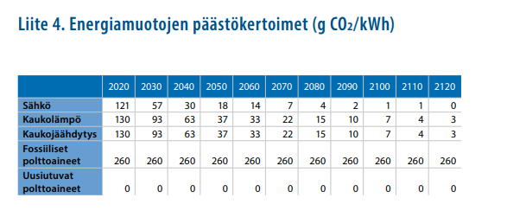
Liite 1. Lähtötiedot laskentoihin
Päästökertoimet KL / sähkö
Laskenta-ajan päästökertoimina on käytetty Rakennuksen vähähiilisyyden arviointimenetelmä, Ympäristöministeriö, 2019

Slide 75
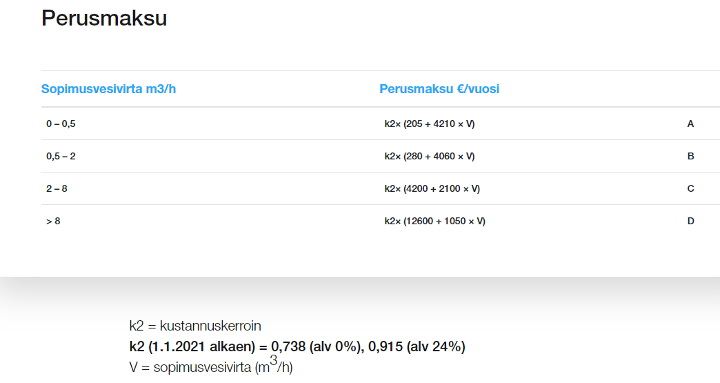
Liite 1. Lähtötiedot laskentoihin
Hintatiedot kaukolämpö
Kaukolämmön hinta on saatu Advenin sivuilta
Energiamaksu 64.71 €/MWh (alv 0%)
Liittymämaksu arvioitu aikaisempien kokemusten perusteella

Slide 76
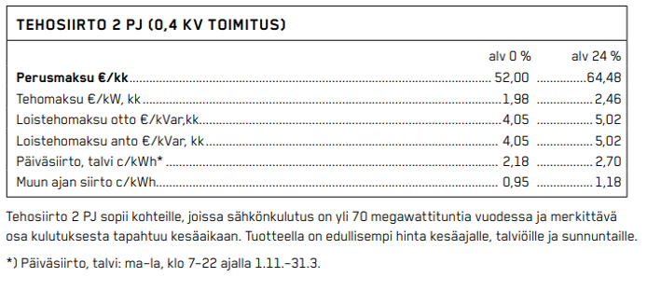
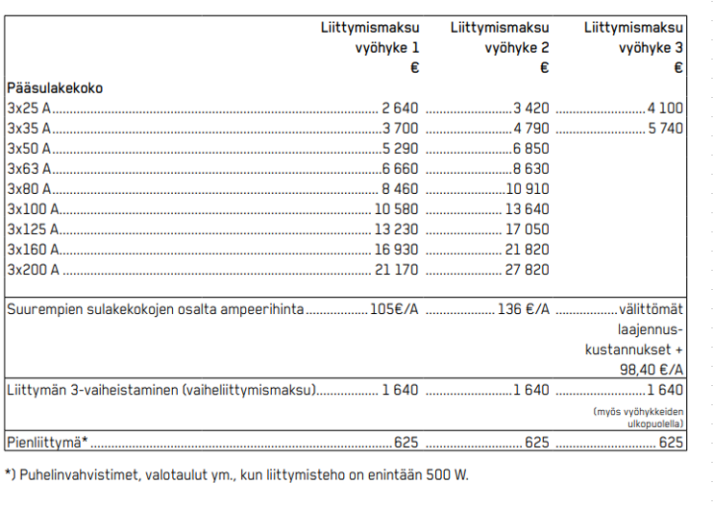
Liite 1. Lähtötiedot laskentoihin
Hintatiedot sähkö
Sähkön energiamaksuna on käytetty pörssisähkön hinnastoa.
Siirtotuotteena käytetty Carunan Tehosiirto 2 PJ, liittymähintana käytetty Carunan hinnastoa eri sulakekokotyypeille.
Sähköveroluokka 1

Slide 77
Liite 2. Tuotantoteknologioiden kuvaukset
Seuraavilla sivuilla on esitetty lyhyet kuvaukset tarkastelussa olleista tuotantoteknologioista lämmityksen ja jäähdytyksen tuotannon sekä energian varastoinnin suhteen.
Tarkastelualueille valitut energiajärjestelmäkokonaisuudet koostettiin näistä tuotantoteknologioista huomioiden niiden soveltuvuus ja mahdolliset käytön rajoitteet kullakin alueella.

Slide 78
Liite 2. Tuotantoteknologiat - lämmitys
Maalämpö
Lämmön tuotanto hyödyntäen maaperästä kerättyä lämpöenergiaa lämpöpumpuilla. Tässä selvityksessä on tarkasteltu tarkemmin perinteisiä 300-350m maalämpökaivoja, keskisyviä 800m lämpökaivoja ja ns. 2 km syvälämpökaivoja.
Tavanomaisempien max. 350 m syvien kaivojen soveltuvuus keskitettyjen tuotantolaitosten energianlähteenä o tiiviisti rakennetussa ympäristössä haasteellinen johtuen tarvittavasta erittäin suuresta kaivojen lukumäärästä – jos tontilla on tilaa, tavanomaiset maalämpökaivot soveltuvat hyvin lämmöntuotantoon.
Syvälämpökaivojen kohdalla sen sijaan yhdestä kaivosta on saatavilla jopa 1 000 – 1 200 MWh lämpöenergiaa vuodessa, jolloin muutamilla kaivoilla voidaan kattaa suurempienkin verkkojen energiantarve. Maalämpö soveltuu pohjatuotantomuodoksi korkeista investointikustannuksista ja toisaalta alhaisista käyttökustannuksista johtuen. Syvälämpökaivoteknologia on vielä tällä hetkellä siinä määrin pilotoinnissa, että investoinneille voidaan myöntää Business Finlandin energiatukea.
Tuotantoa rajoittavia tekijöitä ovat kaivojen vaatima tilantarve (lähinnä toisiin maalämpökaivoihin nähden) ja kaivoista vuodessa saatavissa oleva lämpöenergian määrä, joka on suunniteltava niin, että lämpökaivo toimii tarkoituksenmukaisesti koko sen ajatellun elinkaaren ajan. Maanpäällisiä tilavarauksia syvälämpökaivot eivät juuri vaadi kaivon kantta lukuun ottamatta ja lämmönkeruupiiri voidaan yhdistää myös jäähdytysverkon paluupiiriin, jolloin kaivoja voidaan sijoitella tarvittaessa hajautetustikin.
Teknologiana lämpöpumput ovat vakiintunutta, mutta keskisyvät lämpökaivot vielä vahvasti kehittyvää, jolloin kaivojen porauskustannusten hintataso on vielä korkea ja sen odotetaan laskevan kun markkinoille tulee uusia syvälämpökaivojen poraamiseen kykeneviä toimijoita. Tällä hetkellä keskisyviä kaivoja on pilotoitu muutamassa kohteessa hyvin tuloksin, mutta pidempään käytössä olevia referenssikohteita ei ole.

Slide 79
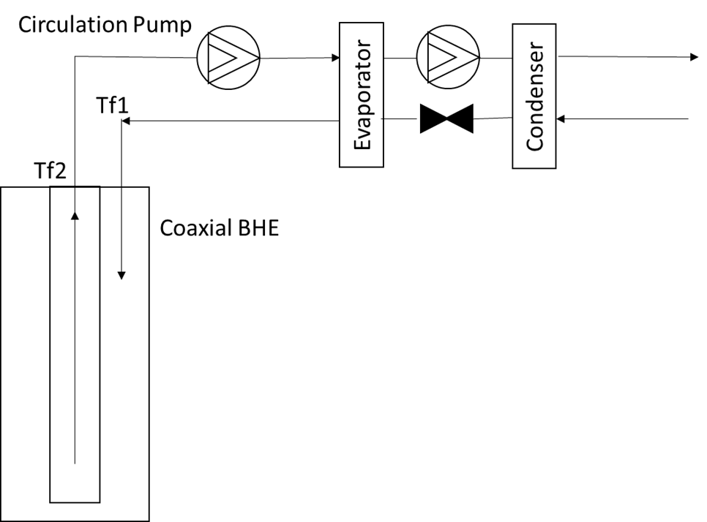
Liite 2. Tuotantoteknologiat - lämmitys
Periaate - syvälämpökaivo
Syvälämpökaivoissa käytetään keruuputkena koaksiaaliputkea ja keruunesteenä vettä. Perinteisissä maalämpökaivoissa käytetään yleisesti u-putkea ja keruunesteenä vesi-alkoholiseosta.
Syvyys tuo uusia haasteita: lisääntynyt lämmönvaihto putken syöttö ja paluuvirtausten välillä (niin kutsuttu terminen oikosulku).
Voidaan vähentää joko lisäämällä massavirtaa tai parantamalla syöttö- ja paluuputkin välistä eristystä. U-putken halkaisija asettaa rajoituksia massavirralle.
Parempi ratkaisu syvälämpökaivoissa olisi koaksiaaliputki. Annetulle porausreiän dimensiolle, se voi sallia suuremman virtauspinta-alan ja siten suuremman massavirtauksen ja / tai pienemmän painehäviön.
Tärkeimmät edut syvälämpökaivoissa liittyvät korkeampaan lämmitystehoon pituutta kohti, johtuen kallion lämpötilan noususta geotermisen lämpögradientin perusteella.
Tämä vähentää perinteisten kaivojen määrää, jotka tarvitaan saman lämpövaikutuksen tuottamiseksi. Pienempi kaivojen vaatima pinta-ala on hyödyllistä, koska tällä tavalla pienemmistä alueista voitaisiin saada enemmän lämpöä mahdollistaen lämpöpumpun lämmityksen käytön tiheämmin asutuilla alueilla.
Syväkaivot mahdollistavat myös lämmön varastoinnin maahan, esim. lämmönlähteen uudistamiseksi tai energian varastoinnissa.

Slide 80
Liite 2. Tuotantoteknologiat
Ilma-vesilämpöpumput
Lämmön tuotanto hyödyntäen ulkoilmasta kerättyä lämpöenergiaa lämpöpumpuilla tuottaen kuumaa vettä alueen tai korttelin lämpöverkkoon.
Ilma-vesilämpöpumput ovat pienen kokoluokan teknologiana vakiintunutta ja yleistä, mutta suuremmissa kokoluokissa (> 1 MW) vielä harvinaisempia, joskin selvästi yleistymässä.
Ilma-vesilämpöpumppujen hyötysuhde vaihtelee ulkoilman lämpötilan perusteella ja on parhaimmillaan kesäaikaan. Kovimmilla talvipakkasilla(< -18°C) lämpöpumput eivät ole lainkaan käytössä. Myös tuotettavan lämpöenergian lämpötilatasot vaikuttavat lämpöpumppujen hyötysuhteeseen, ja IVLP soveltuukin parhaiten matalalämpöverkkojen tuotantomuodoksi.
Pakkaskelien käyntirajoituksista huolimatta IVLP:t soveltuvat tarkastelualueilla lämmityksen pohjatuotantomuodoksi ja ovat kilpailukykyinen teknologia maalämpöratkaisujen rinnalla.
Toinen merkittävä haittatekijä suuren kokoluokan IVLP-ratkaisuissa ovat ulkoilmayksiköiden meluhaittatekijät, joiden minimointi kaupunkiympäristössä nousee suureen rooliin järjestelmien suunnittelussa.

Slide 81
Liite 2. Tuotantoteknologiat
CHC-lämpöpumput
Lämmitys- ja jäähdytysenergian tuottaminen samanaikaisesti käyttäen hyväksi CHC-lämpöpumppuja (Combined Heating and Cooling). Lämpöpumppu tuottaa hyvällä hyötysuhteella jäähdytystä käyttäen samalla hyväksi muodostuneen lauhdelämmön lämpöenergian tuotannossa.
Soveltuu erittäin hyvin keskitettyjen ja kiinteistökohtaisten energiaratkaisujen pohjatuotantomuodoksi, kun alueen verkoissa on ympärivuotista jäähdytysenergian tarvetta ja samanaikaista lämmitysenergian tarvetta.
Teknologiaratkaisuna CHC-lämpöpumput ovat uudehko mutta yleistymässä suurien kiinteistöjen ratkaisuna ja lämpöpumpputekniikka itsessään on jo kohtuullisen vakiintunutta.
Lämpöpumppujen investointikustannukset ovat esimerkiksi kaukolämpöä korkeammat mutta toisaalta käyttökustannuksiltaan ratkaisu on erittäin edullinen.
Lämpöpumppujen hyötysuhde on riippuvainen lämpöpumpputyypin lisäksi verkostojen lämpötilatasoista ja soveltuu parhaimmillaan matalalämpöverkkoihin. Lämpöpumpuilla voitaisiin kuitenkin tuottaa lämpöä myös KL-verkkoon, mutta sen hyötysuhde heikkenee verkon lämpötilatason noustessa.
CHC-lämpöpumppukapasiteettia voidaan yhdistää myös muihin lämmönlähteisiin jäähdytysten lauhdelämmön lisäksi esimerkiksi niin, että sama lämpöpumppuyksikköä on liitetty sekä jäähdytyspiiriin että maalämmön keruupiiriin ja yksikkö käyttää vain toista tai molempia piirejä lämmönlähteenä tuotantokustannusten ja energian tarpeiden perusteella.

Slide 82
Liite 2. Tuotantoteknologiat
Kaukolämpö
Liittyminen Advenin kaukolämpöverkkoon
Kaukolämpö on teknologiana yleinen ja helposti toteutettavissa myös Siuntion alueella, sillä olemassa oleva kaukolämpöverkko kulkee jo osittain kehitysalueella.
BaU-ratkaisussa kaukolämpö on lämmöntuotannon perusratkaisu, tarkastelluissa energiaratkaisuissa potentiaalinen uusiutuvaa perustuotantoa tukeva huipputuotantomuoto. Sinänsä kaukolämpö soveltuu sekä pohjatuotannoksi että huipputuotantoteknologiaksi, joskin hyvin pienellä huipunkäyttöasteella käytettäessä kaukolämmön kustannustaso nousee korkeaksi tehoperusteisista vesivirtamaksuista johtuen.
Kytkeytymällä Advenin kaukolämpöverkkoon alueen energianhankinnan ympäristövaikutukset ovat sidoksissa Advenin tuotantojärjestelmän päästöihin ja tuleviin investointisuunnitelmiin.
Kaukolämpöverkkoon kytkeytyminen voisi osaltaan mahdollistaa myös Advenin uusiutuvan energian investointeja Siuntion alueelle ja laitoksiin investoimisen.

Slide 83
Liite 2. Tuotantoteknologiat
Biokaasukattila
Lämmön tuotanto omalla biokaasukattilalaitoksella
Biokaasukattilat ovat tavanomaiseen polttotekniikkaan perustuva tuotantoteknologia, jossa hyödynnetään kuitenkin uusiutuvaa energiaa biokaasun muodossa.
Merkittävin rajoittava tekijä biokaasun hyödynnettävyydessä on tarkastelualueen sijainti suhteessa olemassa olevaan kaasuverkkoon, sillä pitkien kaasuliittymäputkien rakentaminen voi nostaa investointikustannuksia selvästi.
Investointina biokaasukattilat ovat kaukolämpöliittymään verrattuna merkittävästi suurempi
Tarkasteltavat alueet eivät ole biokaasuverkon piirissä, joten vaatisi oman säiliön / vastaanottoalueen – kustannukset ovat suurehkoja ja eivät ole kilpailukykyisiä muihin tarkasteltaviin tuotantoratkaisuihin
Markkinoilla on useita järjestelmätoimittajia ja teknologian hintataso on kilpailukykyinen varsinkin suuremmissa kokoluokissa – pienemmissä, kuten tarkasteltavat alueet tässä selvityksessä, kustannukset suurehkoja ja eivät ole kilpailukykyisiä tämän selvityksen muihin tarkasteltaviin tuotantoratkaisuihin.

Slide 84
Liite 2. Tuotantoteknologiat - jäähdytys
Vedenjäähdytyskoneet (VJK)
Jäähdytysenergian tuottaminen kiinteistökohtaisesti tai keskitetysti käyttäen tavanomaisia vedenjäähdytyskoneita. Jäähdytys tuotetaan sähkö käyttävillä kompressoriyksiköillä ja jäähdytyskoneiden lauhdelämpö lauhdutetaan ulkoilmaan.
Vedenjäähdytyskoneet ovat erittäin yleisesti käytössä oleva ja kilpailukykyinen kiinteistöjen jäähdytysratkaisu tällä hetkellä. Vedenjäähdytyskoneet soveltuvat sekä perustuotannoksi että huipputuotannoksi. Tässä selvityksessä vedenjäähdytyskoneita on käytetty pääasiassa huipputuotantomuotona.
Nykyaikaiset energiatehokkaat vedenjäähdytyskoneet toimivat hyvällä hyötysuhteella ja kesäajan ulkopuolisessa jäähdytyksessä voidaan mahdollisuuksien mukaan hyödyntää myös vapaajäähdytystä.
Teknologiana vedenjäähdytyskoneet ovat vakiintunutta ja markkinoilla on useita laitetoimittajia, joten myös hintataso on vakiintunut.

Slide 85
Liite 3. Energiakeskuksen virtauskaavio

Slide 86
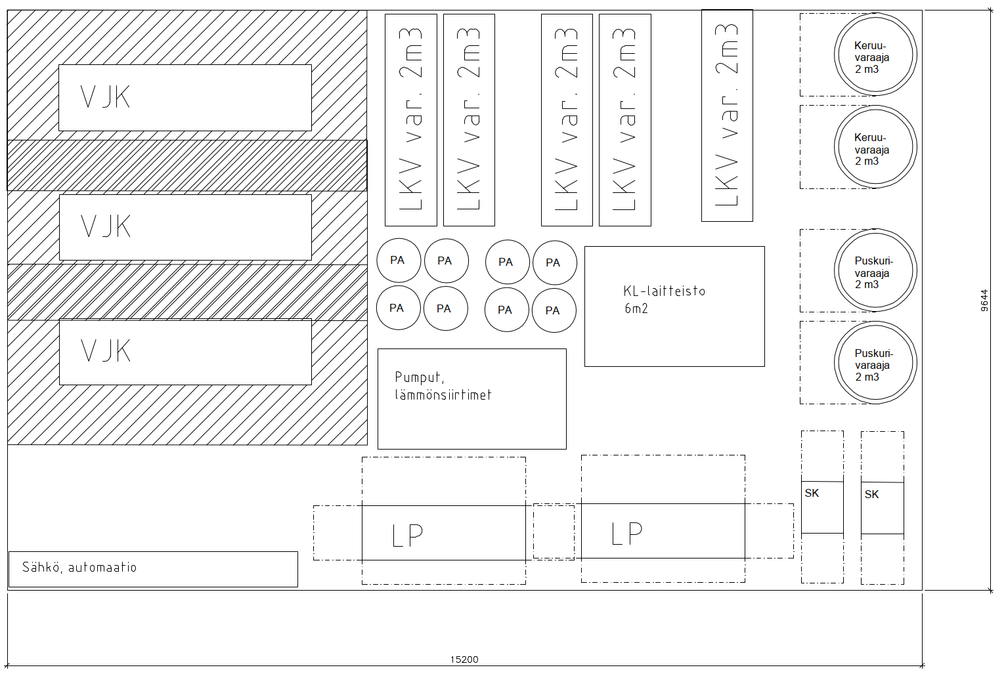
Liite 3. Energiakeskuksen sijoituspiirustus

Slide 87
Liite 4. Rakennusten ympäristösertifikaatit

Slide 88
Liite 4. Rakennusten ympäristösertifioinnit
Ympäristövaikutusten arviointi kiinteistö- ja rakennusalalla kehittynyt 1990 luvulta lähtien.
Maailmanlaajuisesti käytetyin sertifiointijärjestelmä on yhdysvaltalainen LEED. Lisäksi brittiläinen BREEAM on laajasti käytetty erityisesti Euroopassa.
Suomessa viimeisin rakennusten luokitusjärjestelmä on RTS ympäristöluokitus, joka on lanseerattu vuonna 2018.
Arviointivälineiden keskeisiä tehtäviä ovat:
Aktivoida kiinteistönomistajia parantamaan rakennustensa ympäristöominaisuuksia
Toimia ympäristöominaisuuksien ohjauksen välineenä hankkeen suunnittelu- ja rakennusvaiheessa
Tarjota objektiivista tietoa rakennusten ympäristölaadusta julkisuuteen.

Slide 89
Liite 4. Vertailtavat ympäristöluokitusjärjestelmät
RTS
BREEAM
LEED
Rakennustietosäätiön hallinnoima suomalainen ympäristöluokitus, lanseerattu vuonna 2018
Soveltuu uudis-, peruskorjaus-, ja tilamuutoshankkeille
Kokoaa yhteen suomalaisen rakentamisen parhaat käytännöt
Eurooppalaiset/suomalaiset standardit ja ohjeet
BREEAM = Building Research Establishment Environmental Assessment Method
Kehitetty Englannissa 1990
Soveltuu peruskorjauksille
Kansainvälisesti tunnettu ympäristösertifikaatti
Eurooppalaiset/brittiläiset standardit ja ohjeet
LEED = Leadership in Energy and Environmental Design
Ensimmäinen versio kehitetty Yhdysvalloissa 1998
Soveltuu peruskorjauksille
Kansainvälisesti tunnetuin ympäristösertifikaatti
Amerikkalaiset standardit ja ohjeet

Slide 90
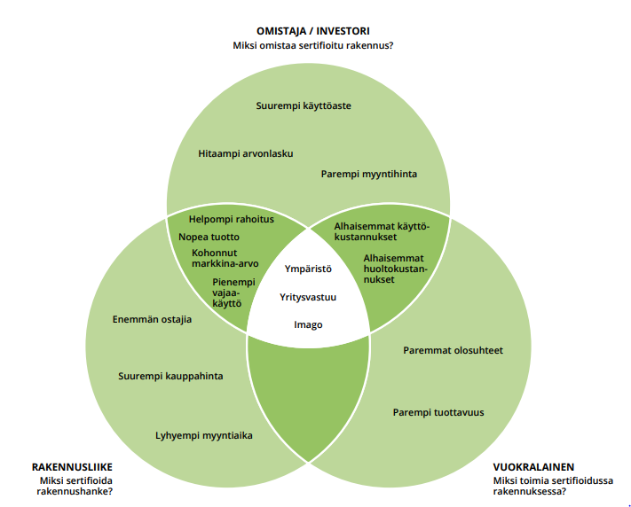
Liite 4. Rakennusten ympäristösertifioinnit
Sertifiointien käytön hyödyt
Vihreän rakentamisen ajureina on monissa tutkimuksissa tunnistettu:
Energiankulutuksen, vedenkulutuksen sekä kasvihuonekaasujen vähentäminen
Rakennusten käyttäjien tyytyväisyys ja tilojen terveellisyys
Tilojen parempi vuokrausaste*
* Business Case for Green Building: A Review of the Costs and Benefits for Developers, Investors and Occupants; World Green Building Council: 2013
FiGBC: Rakennushankkeiden ympäristöluokitukset Suomessa

Slide 91
Liite 4. Rakennusten ympäristösertifioinnit
Sertifiointien käytön hyödyt
Varmistaa kestävän rakentamisen periaatteiden huomioimisen suunnittelussa ja rakentamisessa
Kriteeristöt päivittyvät ja edustavat alan kehityksen kärkeä
Saavutettu taso kolmannen osapuolen varmistama
Vahva keino sitouttaa projektiorganisaatio toteuttamaan hanke vastuullisesti
Sama kriteeristö mahdollistaa eri rakennusten vertailun ympäristötehokkuuden näkökulmasta

Slide 92
Liite 4. Rakennusten ympäristösertifioinnit
Sertifiointien käytön hyödyt
Sertifikaatti helpottaa hankkeen laadusta ja ympäristöominaisuuksista viestittäessä
Rakennusten ympäristösertifikaatteja käytetään usein vihreän rahoituksen edellytyksenä
Työkalu kiinteistöportfolioiden arvottamiseen ja vastuullisuusstrategian toteuttamiseen ja siitä viestimiseen
Työkalu positiivisen imagon luomiseen

Slide 93
Liite 4. Sertifikaattien kriteeristöt
 | LEED | BREEAM | RTS | Joutsenmerkki
SIJAINTI JA YHTEYDET
Liikenne
Tontin valinta
Viherrakentaminen
TALOUS JA PROSESSI
Elinkaarikustannukset
Ylläpidettävyys
Kosteusriskien hallinta
ENERGIA JA YMPÄRISTÖ
Energiatehokkuus
Vedenkäyttö
Toiminnanvarmistus
 | LEED | BREEAM | RTS | Joutsenmerkki
MATERIAALIT
Hiilijalanjäljen laskenta
Materiaalitehokkuus
Vastuulliset hankinnat
Jätehuolto
SISÄILMASTO
Sisäilmanlaatu
Luonnnovalo
Maeriaaliemissiot
Kemikaaliriskit
Akustiikka
TYÖMAAN HALLINTA
Ympäristöhallinta
Työmaan puhtaus
Työmaan jätehallinta

Slide 94
Liite 4. Ympäristöluokitusprosessi
Hanke-Suunnittelu-vaihe
Suunnittelu-VAIHE
Rakennus-vaihe
KäyttÖÖNOTTO
Valitaan hankkeelle soveltuva sertifiointijärjestelmä
Määritetään tavoitteet:
Energiatehokkuus
Sisäympäristö ja terveellisyys
Hiilijalanjälki ja materiaalitehokkuus
Määritetään tavoiteltava sertifiointitaso
Ohjataan suunnitteluryhmää asetettujen tavoitteiden mukaisesti
Suunnitteluvaiheen arviointi
Ohjataan rakentamista kuten materiaalihankintoja, siisteyttä ja jätteiden kierrätystä tavoitteiden mukaisesti
Rakentamisvaiheen dokumentointi
Käyttöönottovaiheen ohjaus kuten toiminnanvarmistuksen ohjaus
Rakentamis- ja käyttöönottovaiheen raportointi
Sertifioinnin haku

Slide 95
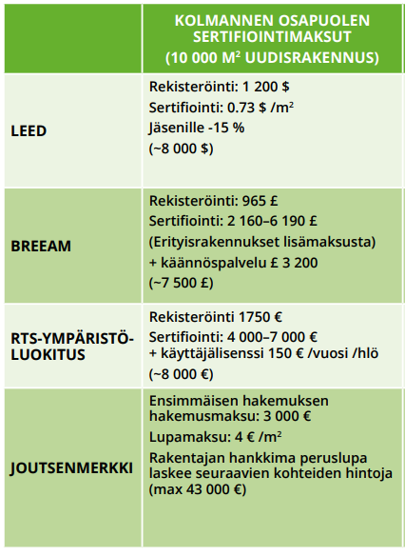
Liite 4. Sertifikaattien käytännön vaikutukset hankkeelle
Sertifikaatit ottavat kantaa hyvin laajasti suunnitteluvalintoihin ja toteutukseen ja siksi sertifiointiprosessi kannattaa aloittaa varhaisessa vaiheessa hanketta
Korkean tason sertifiointi tarkoittaa käytännössä aina tavanomaista tasoa parempia ratkaisuja
Kriteerit ovat osittain hyvin yksityiskohtaisia. Tavoitteiden ja sertifiointikriteerien vaikutus:
Suunnitteluratkaisut
Materiaalivalinnat
Urakoitsijan toiminta
Hanke tarvitsee tahon, jonka vastuulla on sertifikaatin koordinointi, projektiryhmän ohjeistaminen ja dokumentaation kerääminen.
Voi vaatia pätevöityneen konsultin käyttöä.

Slide 96
Yhteystiedot
Oskari Fagerström
Ryhmäpäällikkö DI, alueelliset energiaratkaisut
oskari.fagerstrom@granlund.fi
+358 50 382 3813
Andreas Lund
Asiantuntija DI, alueelliset energiaratkaisut
andreas.lund@granlund.fi
+358 40 1828 231

